Slide 1
第2章 常用系统建模方法
2.1 系统模型的概述
2.2 建模的逻辑思维方法
2.3 图解建模法
2.4 层次分析法（AHP）
2.5 概率统计法

Slide 2
2.1 系统模型的概述
系统模型的分类
1）根据模型的时间集合可以分为连续时间模型和离散时间模型。连续时间模型中的时间用实数来表示，即系统的状态可以在任意时刻点获得。离散时间模型中的时间用整数来表示，即系统的状态可以在离散的时刻点上获得，这里的整数时间只定性地表示时间离散，而不一定是绝对时间。
2）根据模型的状态变量可以分为连续变化模型和离散变化模型。连续变化模型中，系统的状态变量是随时间连续变化的。离散变化模型中，系统的状态变量是不连续的，即它只在特定时刻之间系统状态保持不变。

Slide 3
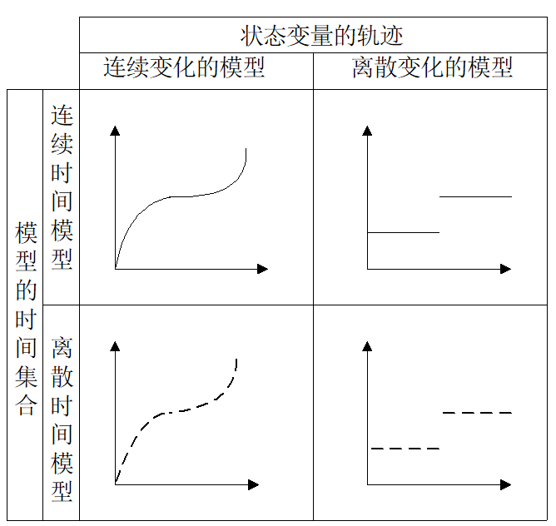

Slide 4
系统模型按照变量的情况，可分为确定性模型和随机性模型。
对于服从确定的因果联系，连续的自然过程，可以运用经典的数学方法，运用各种程式来描述，这类模型称为确定性模型。
对于事物发展变化没有确定的因果性，系统受到一些复杂的随机因素影响，使得系统在有确定输入时，得到的输出是不确定的，这样的系统称为随机系统，所建立的模型为随机模型。

Slide 5
根据数学方法可以分为初等模型、微分方程模型、优化模型、控制模型等；
根据研究的实际问题可分为人口发展模型、生态模型、交通模型、经济模型等。
按照变量的情况，还可分为线性数学模型和非线性数学模型。
根据对变量的了解程度可以分为白箱模型、灰箱模型、黑箱模型等。
根据系统的性质可以分为微观模型、宏观模型、集中参数模型、分布参数模型、定常模型、时变模型等。

Slide 6

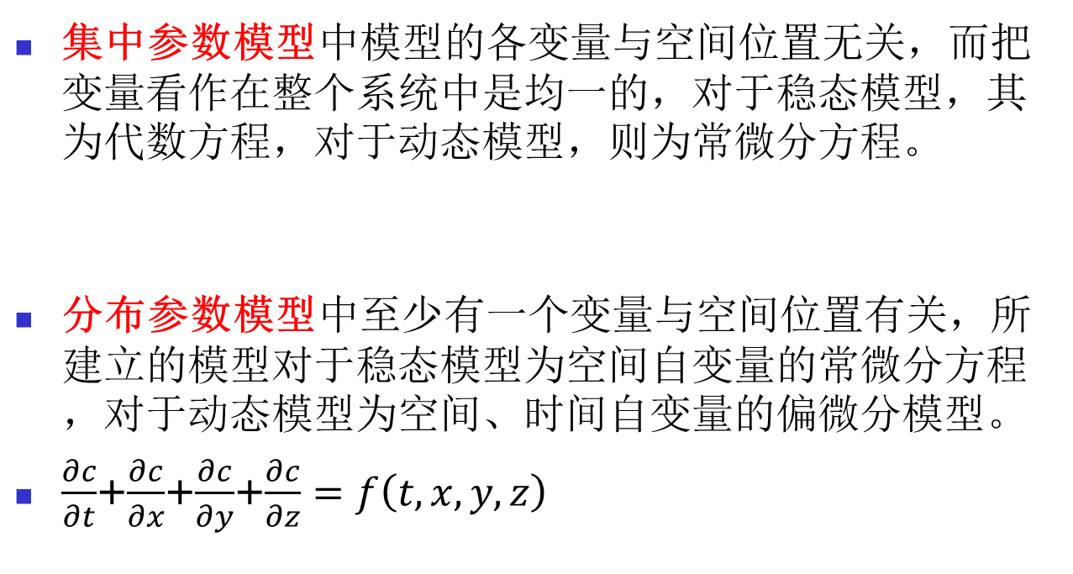
集中参数模型、分布参数模型
集中参数模型中模型的各变量与空间位置无关，而把变量看作在整个系统中是均一的，对于稳态模型，其为代数方程，对于动态模型，则为常微分方程。
分布参数模型中至少有一个变量与空间位置有关，所建立的模型对于稳态模型为空间自变量的常微分方程，对于动态模型为空间、时间自变量的偏微分模型。
$\frac{∂c}{∂t}$+$\frac{∂c}{∂x}$+$\frac{∂c}{∂y}$+$\frac{∂c}{∂z}=f\left(t,x,y,z\right)$
$\frac{dy}{dt}=2x+\frac{dx}{dt}$+4

Slide 7
建模方法的分类
传统的数学建模方法基本上有两大类：机理分析建模和实验统计建模。近些年建模方法又有了新的进展，常见方法有：机理分析法、直接相似法、系统辨别法、回归统计法、概率统计法、量纲分析法、网络图论法、图解法、模糊集论法、蒙特卡罗法、层次分析法、“隔舱”系统法、定性推理法、“灰色”系统法、多分辨法、分析－统计法及计算机辅助建模法等等。
数学建模中，如何较合理地选择建模方法，至今没有一个固定程式，常常根据系统状况，建模目标，建模要求，实际背景来确定。

Slide 8
建模原则-四大原则
系统建模应当遵循可分离原则。
系统中的实体在不同程度上都是相互关联的，但是在系统分析中，绝大部分的联系是可以忽略的，系统的分离依赖于对系统的充分认识、对系统环境的界定、系统因素的提炼、和约束条件与外部条件的设定。
其次，系统建模应当遵循假设的合理性原则。
在实际问题中，数学建模的过程是对系统进行抽象，并且提出一些合理的假设。假设的合理性直接关系到系统模型的真实性，无论是物理系统、经济系统、还是其它自然科学系统，它们的模型都在一定的假设下建立的。

Slide 9
再次，系统建模应当遵循因果性原则。按照集合论的观点，因果性原则要求系统的输入量和输出量满足函数映射关系，它是数学模型的必要条件。
最后，系统建模还应当遵循输入量和输出量的可测量性、可选择性原则，对动态模型还应当保证适应性原则。

Slide 10
建模步骤的划分
（1）准备阶段
弄清问题的复杂背景、建模的目的或目标。
明确建模的对象、建模的目的、希望解决哪些问题、如何运用模型来解决问题等。
熟悉模型的所属领域，比如：自然科学、社会科学、还是工程技术科学？
建模是为了说明解决问题，还是为了预测、决策和设计一个新的系统，或者是兼而有之。
确定模型的实现方法：模拟、仿真、还是定性或者定量？

Slide 11
（2）系统认识阶段
首先是系统建模的目标。
质量最好、产量最高、能耗最少、成本最低、经济效益最好、进度最快？
单目标模型or多目标模型？
将目标表述为适合于建模的相应形式，通常表示为模型中目标的最大化或最小化。

Slide 12
再次是系统建模的要素。
根据模型目标和模型规范确定所应涉及的各种要素；
选择真正起作用的因素，筛去那些对目标无显著影响的因素。
对选定因素应注意它们是确定性的还是不确定性的，能否进行定量分析等。

Slide 13
其次是系统建模的规范。
拟定模型的规范，使模型问题规范化。
对象问题有效范围的限定；
解决问题的方式；
工具要求；
最终结果的精度要求；
结果形式；
使用方面的要求。

Slide 14
最后是系统建模的关系及其限制。
深入分析模型要素之间的影响、因果联系；
适当筛选，找出对模型真正起作用的重要关系。
将目标与所有要素联系为一个整体，形成模型分析的基础，通常表示为结构模型。
对环境、范围和要求给出限制。
模型制约：找出对模型目标、模型要素和模型关系起限制作用的各种局部性和整体性约束条件。

Slide 15
（3）系统建模阶段
模型的形式化；
要素原型如何表示为要素变量；
要素变量之间的关系如何表示；
要素变量与模型目标之间的关系如何表示；
约束条件如何表示；
各部分的整体性表示，如何进行有关方面的数量表示。

Slide 16
由于工作多是从某些特定角度去考虑问题，分析问题。从全局看，前面几步的模型难免造成重复、重叠与繁杂，必须对问题进行简化。
模型的形式只能恰当适中，并非越复杂越好；
模型简洁化工作要求建模者针对问题，以有效地反映模型问题、模型目标和模型规范为前提，对模型的各部分表示进行删繁就简，使模型具有简明的表示形式。

Slide 17
对于复杂的系统，通常用一个略图来定性地描述系统；
抽象出问题本质属性的形态、量纲及关系；
简化非本质因素，摆脱原型的具体复杂形态；
假定系统中的成分和因素、系统环境的界定；
设定系统适当的外部条件和约束条件。
有若干子系统的系统，确定子系统，明确之间联系，描述子系统的输入/输出(I/O)关系。

Slide 18
在建模假设基础上，分析建模假设的各个条件。
区分常量、变量、已知量、未知量；查明各种量的地位、作用和之间关系；
选择恰当的数学工具和建模方法，建立刻画实际问题的数学模型。
根据实际问题性质和模型假设，选择简单数学工具。
随着计算机科学的发展，计算机模拟成为一种重要的构造模型的基本方法。
各种建模方法各有优点和缺点，在构造模型时，可以同时采用，以取长补短，达到建模的目的。

Slide 19
（4）模型求解阶段
如何利用模型进行计算求解成为最重要的问题。
模型求解常常会用到传统的和现代的数学方法；
对于复杂系统，常常无法用一般的数学方法求解，计算机模拟仿真是模型求解中的最有力的工具之一；
根据已知条件和数据，分析模型的特征和模型的结构特点，设计或选择求解模型的数学方法和算法；
编写计算机程序或运算与算法相适应的软件包，并借助计算机完成对模型的求解。

Slide 20
（5）模型分析与检验
依据建模的目的要求，对模型求解的数字结果，或进行稳定性分析，或进行系统参数的灵敏度分析，或进行误差分析等。
如果不符合要求，修正或增减建模假设条件，重新建模，直到符合要求。如果通过分析符合要求，还可以对模型进行评价、预测、优化等方面的分析和探讨。
模型分析符合要求之后，回到客观实际中去对模型进行检验，看是否符合客观实际。若模型不合格，则必须修正模型或增减模型假设条件，重新建模，循环往复，不断完善，直到获得满意结果。

Slide 21
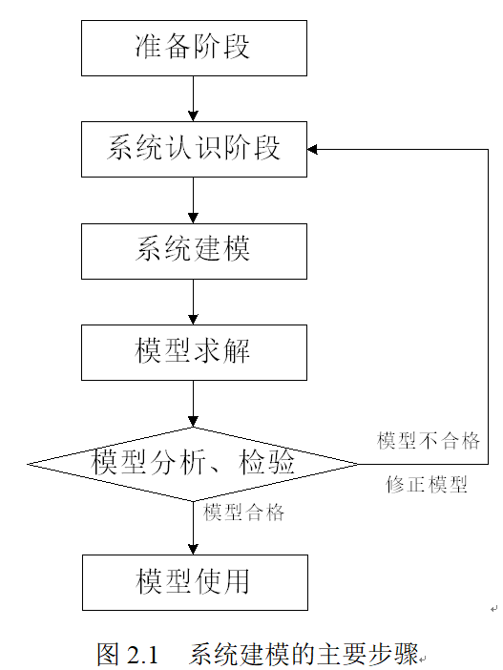

Slide 22
2.2 建模的逻辑思维方法
从对数学模型的要求、建模的过程与步骤来看，要建立数学模型，应具备下述五个方面的能力：
1. 分析综合能力；
2. 抽象概括能力；
3. 想象洞察能力；
4. 运用数学工具的能力；
5. 通过实践验证数学模型的能力。

Slide 23
建立数学模型是一种积极的思维活动，从认识论角度看，是一种极为复杂且应变能力很强的心理现象，因此没有统一的模式，没有固定的方法，其中既有逻辑思维，又有非逻辑思维。
建模过程大体都要经过分析与综合、抽象与概括、比较与类比、系统化与具体化的阶段，其中分析与综合是基础，抽象与概括是关键。从逻辑思维来说，抽象、归纳、演绎、类比等形式逻辑的思维方法大量被采用。

Slide 24
2.2.1 抽象
科学研究就是要揭示事物的共性和联系的规律，因此就要忽略每个具体事物的特殊性，着眼于整体和一般规律。

Slide 25
一个实例
实际问题描述：
人们在日常生活中，经常会遇到这样一个问题：有四条腿的家具，如椅子、桌子等，往往不能一次放稳，只能有三只脚着地，需要旋转调整几次，方可使四只脚着地，放稳，这个看来似乎与数学无关的现象能用数学语言表述，并用数学工具证实吗?

Slide 26
模型构成
用数学语言把椅子位置和四只脚着地的关系表示出来
椅子位置
利用正方形(椅脚连线)的对称性
B ´
B
用θ(对角线与x轴的夹角)表示椅子位置
A ´
四只脚着地
椅脚与地面距离为零
C
θ
A
距离是θ的函数
O
x
四个距离(四只脚)
两个距离
正方形对称性
C ´
D´
D
A,C 两脚与地面距离之和 ~ f(θ)
正方形ABCD
绕O点旋转
B,D 两脚与地面距离之和 ~ g(θ)

Slide 27

椅子能在不平的地面上放稳吗？
问题分析
通常 ~ 三只脚着地
放稳 ~ 四只脚着地
四条腿一样长，椅脚与地面点接触，四脚连线呈正方形;
模型假设
地面高度连续变化，可视为数学上的连续曲面;
地面相对平坦，使椅子在任意位置至少三只脚同时着地。

Slide 28
模型构成
用数学语言把椅子位置和四只脚着地的关系表示出来
地面为连续曲面
f(θ) , g(θ)是连续函数
椅子在任意位置至少三只脚着地
对任意θ, f(θ), g(θ)至少一个为0
数学问题
已知： f(θ) , g(θ)是连续函数 ;
对任意θ， f(θ) • g(θ)=0 ;
假设 g(0)=0， f(0) > 0.
证明：存在θ₀，使f(θ₀) = g(θ₀) = 0.

Slide 29
模型求解
给出一种简单、粗糙的证明方法
将椅子旋转90⁰，对角线AC和BD互换。
由g(0)=0， f(0) > 0 ，知f(π/2)=0 , g(π/2)>0.
令h(θ)= f(θ)–g(θ), 则h(0)>0和h(π/2)<0.
由 f, g的连续性知 h为连续函数, 据连续函数的基本性质, 必存在θ₀ , 使h(θ₀)=0, 即f(θ₀) = g(θ₀) .
因为f(θ) • g(θ)=0, 所以f(θ₀) = g(θ₀) = 0.
０
评注和思考
建模的关键 ~
θ和 f(θ), g(θ)的确定
假设条件的本质与非本质
考察四脚呈长方形的椅子

Slide 30
2.2.2 归纳
就人类总的认识秩序而言，总是先认识某些特殊现象，然后过渡到对一般现象的认识，归纳就是从特殊的具体的认识推进到一般的抽象的认识的一种思维方式，它是科学发现的一种常用的有效的思维方式。
归纳的前提是存在单个的事实或特殊的情况，所以归纳是立足于观察、经验或实验的基础上的。另外，归纳是依据若干已知的不完全的现象推断尚属未知的现象，因此结论具有猜测的性质，然而它却超越了前提包含的内容。
开普勒第三定律的发现，可视为归纳法的典型例子。

Slide 31
2.2.3 演绎
演绎推理是由一般性的命题推出特殊命题的推理方法。演绎推理的作用在于把特殊情况明晰化，把蕴涵的性质揭露出来，有助于科学的理论化和体系化。
牛顿以微积分为工具，在开普勒三定律和牛顿力学第二定律的基础上，演绎出万有引力定律，这一定律成功地定量地解释了许多自然现象，也为其后一系列的观测和实验数据所证实。

Slide 32
2.2.4 类比
类比是在两类不同的事物之间进行对比，找出若干相同或相似点之后，推测在其他方面也可能存在相同或相似之处的一种思维方式。
类比是从人们已经掌握了的事物的属性，来推测正在研究中的事物的属性，所以类比的结果是猜测性的，不一定可靠，但它却具有发现的功能，是创造性思维的重要方法。

Slide 33


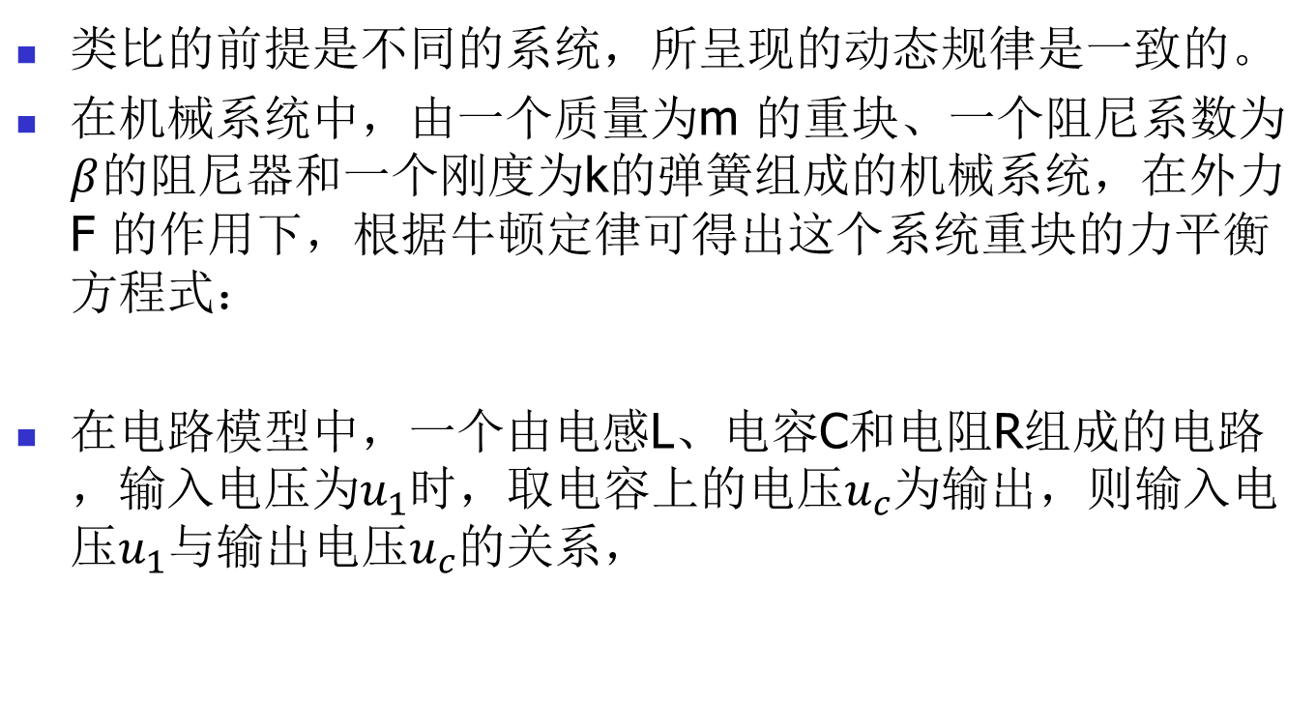
类比的前提是不同的系统，所呈现的动态规律是一致的。
在机械系统中，由一个质量为m 的重块、一个阻尼系数为 $β$的阻尼器和一个刚度为k的弹簧组成的机械系统，在外力F 的作用下，根据牛顿定律可得出这个系统重块的力平衡方程式：
在电路模型中，一个由电感L、电容C和电阻R组成的电路，输入电压为$u_{1}$时，取电容上的电压$u_{c}$为输出，则输入电压$u_{1}$与输出电压$u_{c}$的关系，

Slide 34
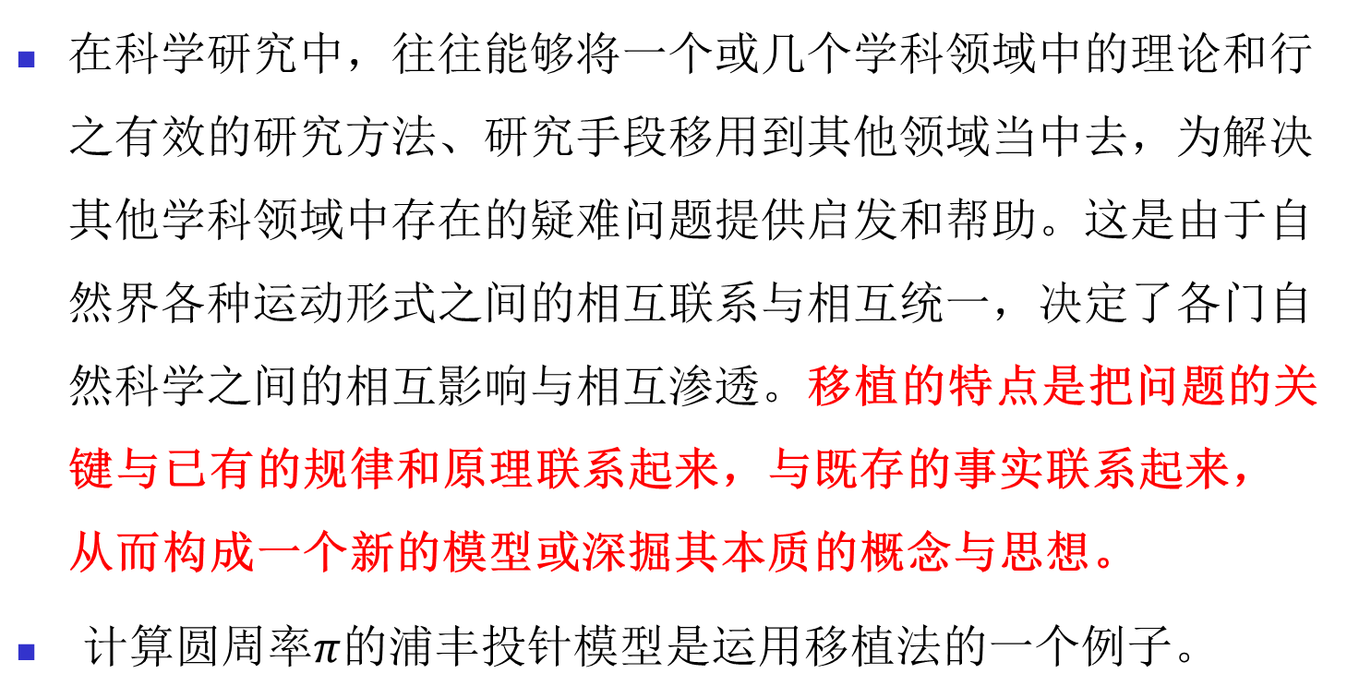
2.2.5 移植
在科学研究中，往往能够将一个或几个学科领域中的理论和行之有效的研究方法、研究手段移用到其他领域当中去，为解决其他学科领域中存在的疑难问题提供启发和帮助。这是由于自然界各种运动形式之间的相互联系与相互统一，决定了各门自然科学之间的相互影响与相互渗透。移植的特点是把问题的关键与已有的规律和原理联系起来，与既存的事实联系起来，从而构成一个新的模型或深掘其本质的概念与思想。
计算圆周率$π$的浦丰投针模型是运用移植法的一个例子。

Slide 35
2.3 图解建模法
图解建模法是一种采用点和线组成的用以描述系统的图形或称图的建模方法。图模型属于结构模型，可以用于描述自然界和人类社会中的大量事物和事物之间的关系。在建模中采用图论作为工具。按图的性质进行分析为研究各种系统特别是复杂系统提供了一种有效的方法。

Slide 36
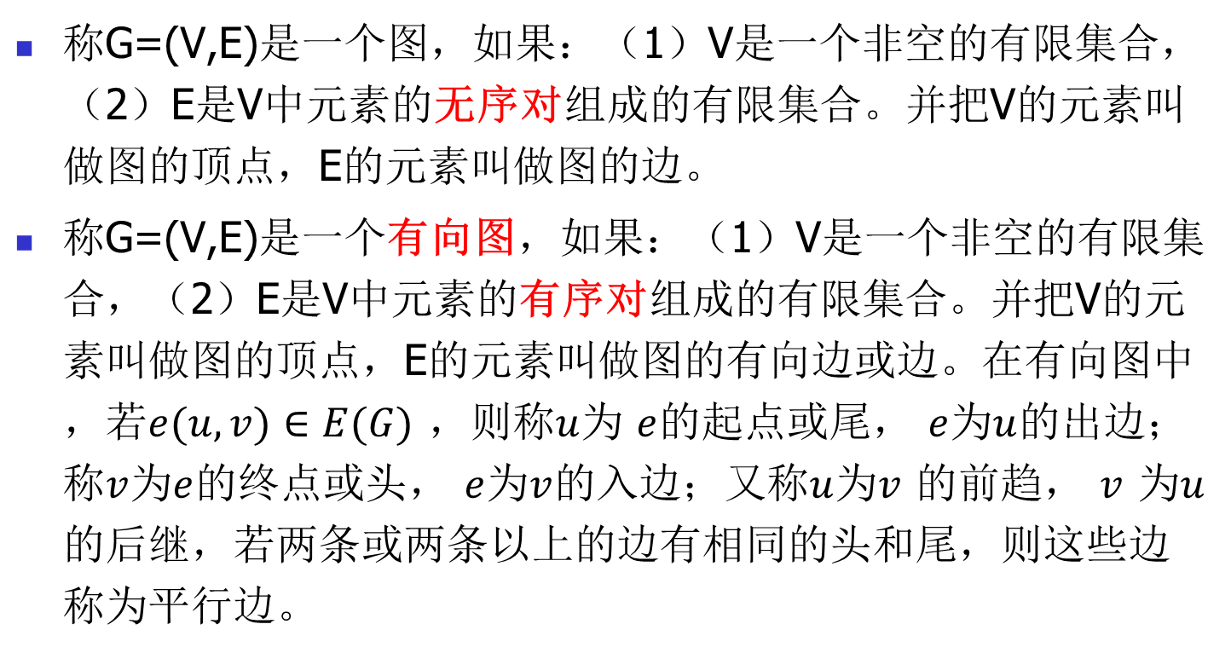
2.3.1 图的概念
称G=(V,E)是一个图，如果：（1）V是一个非空的有限集合，（2）E是V中元素的无序对组成的有限集合。并把V的元素叫做图的顶点，E的元素叫做图的边。
称G=(V,E)是一个有向图，如果：（1）V是一个非空的有限集合，（2）E是V中元素的有序对组成的有限集合。并把V的元素叫做图的顶点，E的元素叫做图的有向边或边。在有向图中，若$e(u,v)∈E(G)$ ，则称$u$为 $e$的起点或尾， $e$为$u$的出边；称$v$为$e$的终点或头， $e$为$v$的入边；又称$u$为$v$ 的前趋， $v$ 为$u$ 的后继，若两条或两条以上的边有相同的头和尾，则这些边称为平行边。

Slide 37
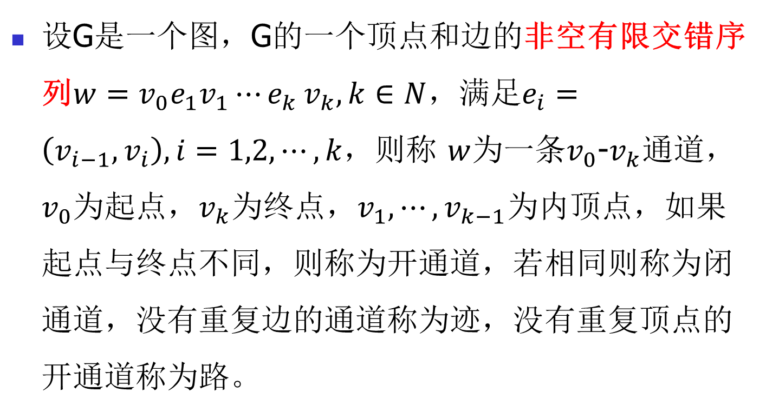
设G是一个图，G的一个顶点和边的非空有限交错序列$w=v_{0}e_{1}v_{1}{⋯e}_{k}v_{k},k∈N$，满足$e_{i}=\left(v_{i−1}, v_{i}\right),i=1,2,⋯,k$，则称 $w$为一条$v_{0}$-$v_{k}$通道，$v_{0}$为起点，$v_{k}$为终点，$v_{1},⋯,v_{k−1}$为内顶点，如果起点与终点不同，则称为开通道，若相同则称为闭通道，没有重复边的通道称为迹，没有重复顶点的开通道称为路。

Slide 38
若一个连通图中不存在任何回路，则称为树。由树的定义可得下列性质：
(1)树中任意两节点之间至多只有一条边；
(2)树中边数比节点数少1；
(3)树中任意去掉一条边，就变为不连通图；
(4)树中任意添一条边，就会构成一个回路。

Slide 39
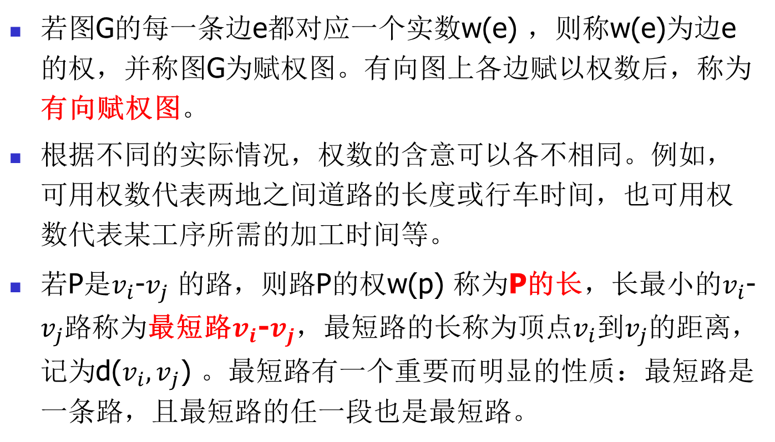
若图G的每一条边e都对应一个实数w(e) ，则称w(e)为边e 的权，并称图G为赋权图。有向图上各边赋以权数后，称为有向赋权图。
根据不同的实际情况，权数的含意可以各不相同。例如，可用权数代表两地之间道路的长度或行车时间，也可用权数代表某工序所需的加工时间等。
若P是$v_{i}$-$v_{j}$ 的路，则路P的权w(p) 称为P的长，长最小的$v_{i}$-$v_{j}$路称为最短路$v_{i}$-$v_{j}$，最短路的长称为顶点$v_{i}$到$v_{j}$的距离，记为d(${v_{i},v}_{j}$) 。最短路有一个重要而明显的性质：最短路是一条路，且最短路的任一段也是最短路。

Slide 40
2.3.2 城市公共交通网络模型
目的：最优乘车路径的快速搜索。
研究对象：城市中公交车、地铁、轮渡等具有固定线路且按时按站顺序行驶的交通工具所组成的公共交通网络，而不包括出租车及其他私人车辆等自选线路按OD—即从起点（Origin）到终点（Destination）方式行驶的交通工具。
基本元素：线路、站点。
基本特征：每个站点都包含若干条线路，站点内这些线路用名字唯一标识；每条线路由一系列站点组成，并按一定的次序经过这些站点，一条线路上的所有站点都可以用名字唯一标识。

Slide 41

公汽模型
交通枢纽位置
特点：相同的站点名字，但是实际的地理位置是不同的，相互之间可以步行到达，这一点对于路径搜索尤其重要。

Slide 42

公汽线路是比较复杂的，一般可以分为三类
（1）完全的双向线路
特点：两个端点站；
端点站之间双向行车；
两个方向上的行车路线是相同的。

Slide 43

（2）环形线路
特点：单向的环形线路
站点有名字唯一标识

Slide 44

（3）部分路段单行的线路
特点：两个端点站之间双向行车的线路，在个别比较窄或者比较拥挤的路段会实行单向行车，因此在这样的线路中两个方向的站点序列和街道序列会有部分不同，但是总体特点跟完全的双向线路类似。

Slide 45
总结：动态网络系统
多目标的决策问题
查询时候主要因素：乘车时间（动态变化）、票价
和转车的次数（静态特性）
搜索条件本质：定义一个以这些因素为自变量的函
数，将多目标决策转化成以函数值
表示的单目标决策。

Slide 46
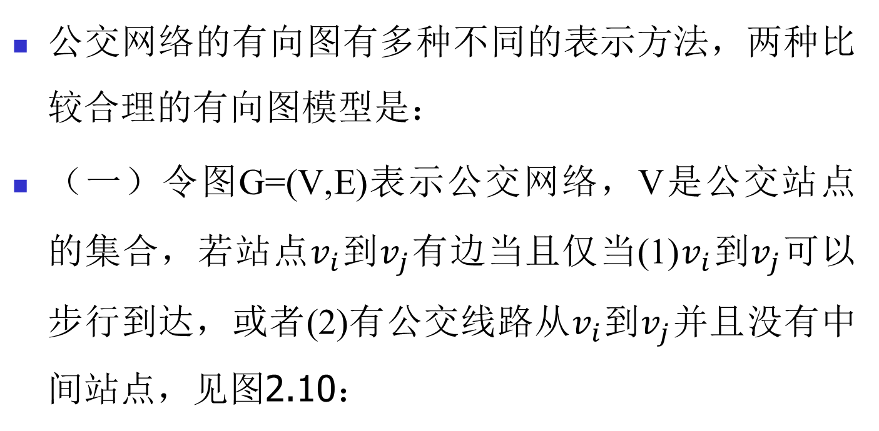
网络模型的有向图结构
公交网络的有向图有多种不同的表示方法，两种比较合理的有向图模型是：
（一）令图G=(V,E)表示公交网络，V是公交站点的集合，若站点$v_{i}$到$v_{j}$有边当且仅当(1)$v_{i}$到$v_{j}$可以步行到达，或者(2)有公交线路从$v_{i}$到$v_{j}$并且没有中间站点，见图2.10：

Slide 47


图2.10 步行到达与没有中间站点情况下的边

Slide 48
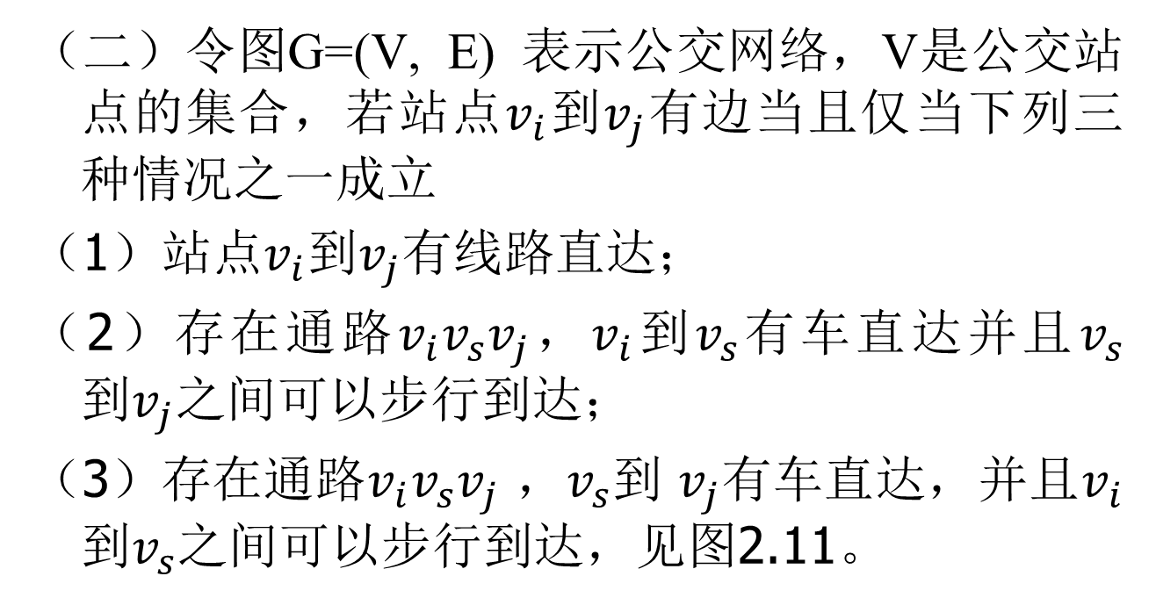
（二）令图G=(V, E) 表示公交网络，V是公交站点的集合，若站点$v_{i}$到$v_{j}$有边当且仅当下列三种情况之一成立
（1）站点$v_{i}$到$v_{j}$有线路直达；
（2）存在通路$v_{i}v_{s}v_{j}$，$v_{i}$到$v_{s}$有车直达并且$v_{s}$ 到$v_{j}$之间可以步行到达；
（3）存在通路$v_{i}v_{s}v_{j}$ ，$v_{s}$到 $v_{j}$有车直达，并且$v_{i}$ 到$v_{s}$之间可以步行到达，见图2.11。

Slide 49



图2.11 三种情况下的边

Slide 50
上面两种模型各有各的优势，模型（一）是网络关系的直接反应，具有比较高的灵活性，边的数量少，因此数据量较小，而且比较直观；
而模型（二）是在模型（一）的基础上经过了前期处理后得到的，预先演算了网络中站点间的直达情况，但是数据量比较大，而且如果公交线路某处发生改变将影响较多的边。

Slide 51
模型（二）在概念上更符合实际的乘车情况，在有直达线路时人们一般会将它当作一种完整的乘车计划而不是分成几个小段来考虑，
模型（二）方便于将转车这种与边序列有关的制约条件与乘车时间等和当前边有关的制约条件统一起来，能够运用图论中Dijkstra算法、Floyd算法等经典最短路径算法的基础。

Slide 52
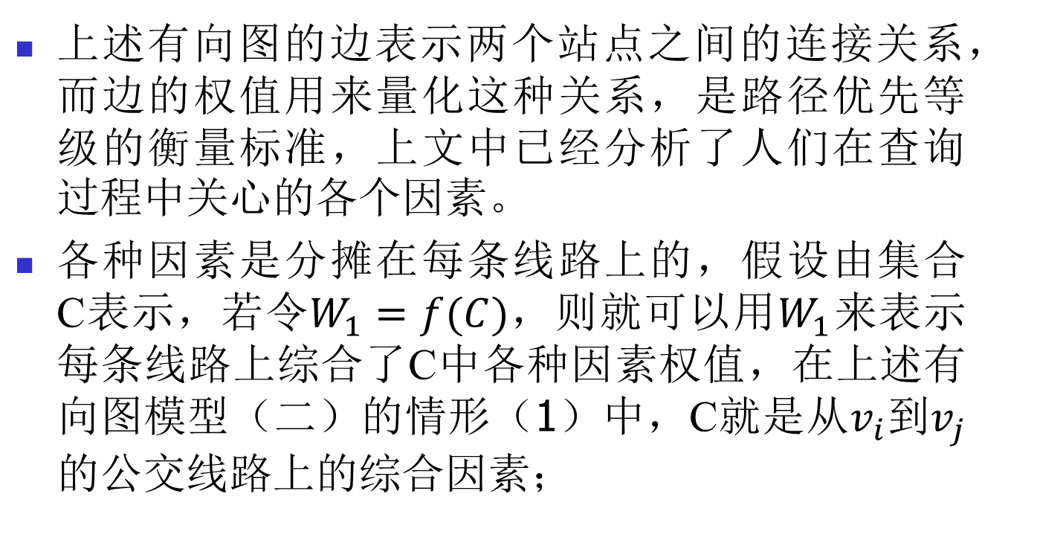
权值的设定
上述有向图的边表示两个站点之间的连接关系，而边的权值用来量化这种关系，是路径优先等级的衡量标准，上文中已经分析了人们在查询过程中关心的各个因素。
各种因素是分摊在每条线路上的，假设由集合 C表示，若令$W_{1}=f(C)$，则就可以用$W_{1}$来表示每条线路上综合了C中各种因素权值，在上述有向图模型（二）的情形（1）中，C就是从$v_{i}$到$v_{j}$ 的公交线路上的综合因素；

Slide 53
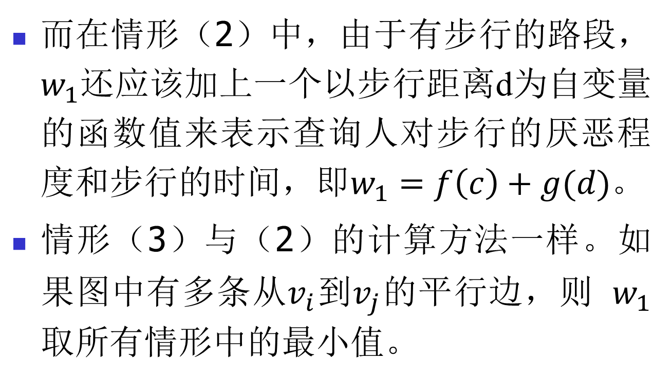
而在情形（2）中，由于有步行的路段，$w_{1}$还应该加上一个以步行距离d为自变量的函数值来表示查询人对步行的厌恶程度和步行的时间，即$w_{1}=f\left(c\right)+g(d)$。
情形（3）与（2）的计算方法一样。如果图中有多条从$v_{i}$到$v_{j}$的平行边，则 $w_{1}$取所有情形中的最小值。

Slide 54
一般来说在C的诸多因素中，人们主要考虑的是时间因素，当然，对某些特殊情况，票价也是会被重点考虑。
乘车时间是和多方面的因素相联系的，通常公共汽车是很难预计准确的到达时间的，而相比之下有轨交通工具如地铁、轻轨列车等由于行驶环境比较稳定而具有比较严格的行驶时间表。

Slide 55
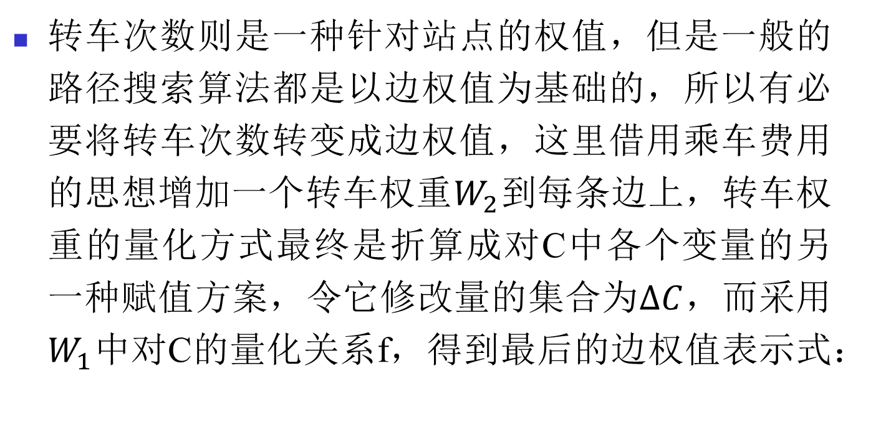
转车次数则是一种针对站点的权值，但是一般的路径搜索算法都是以边权值为基础的，所以有必要将转车次数转变成边权值，这里借用乘车费用的思想增加一个转车权重$W_{2}$到每条边上，转车权重的量化方式最终是折算成对C中各个变量的另一种赋值方案，令它修改量的集合为$∆C$，而采用 $W_{1}$中对C的量化关系f，得到最后的边权值表示式：

Slide 56
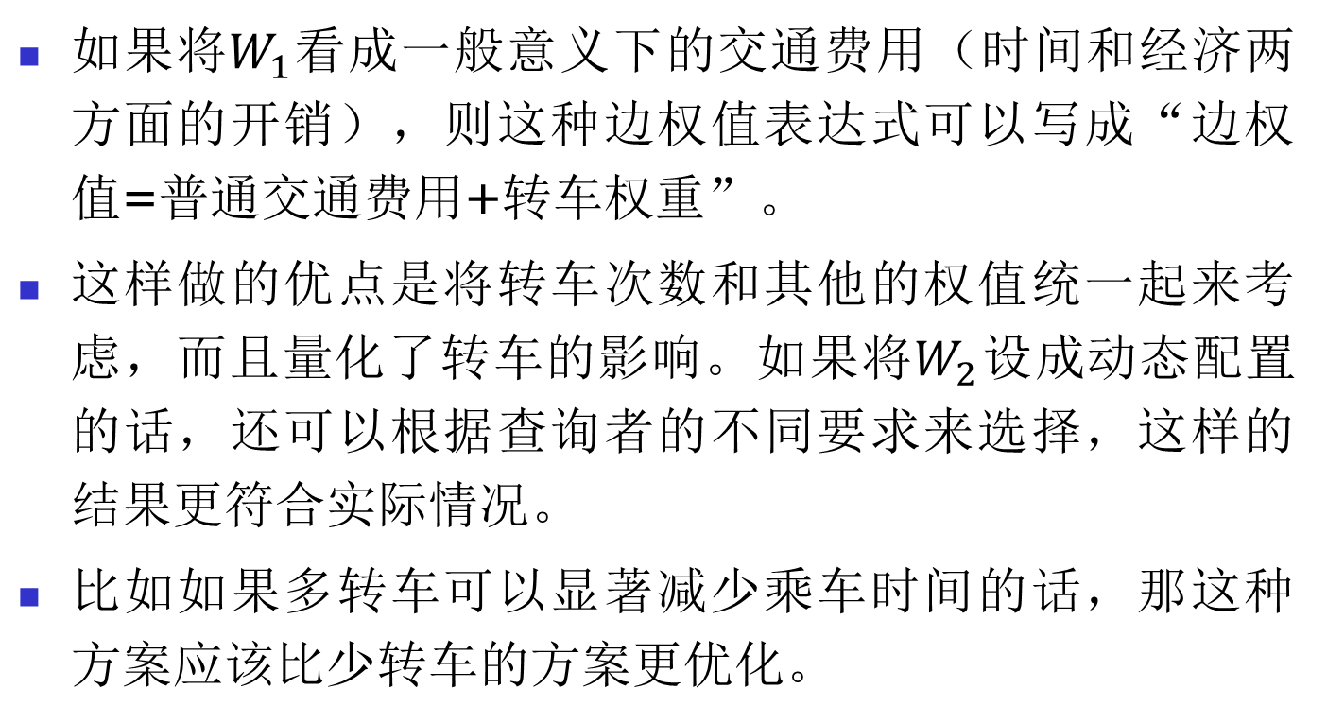
如果将$W_{1}$看成一般意义下的交通费用（时间和经济两方面的开销），则这种边权值表达式可以写成“边权值=普通交通费用+转车权重”。
这样做的优点是将转车次数和其他的权值统一起来考虑，而且量化了转车的影响。如果将$W_{2}$设成动态配置的话，还可以根据查询者的不同要求来选择，这样的结果更符合实际情况。
比如如果多转车可以显著减少乘车时间的话，那这种方案应该比少转车的方案更优化。

Slide 57
实际的公交系统应该是一个实时的动态网络，对应的有向图的边权值应该是动态变化的，其动态性主要体现在以下两个方面：
（1）系统本身的动态性。由于路面的交通状况是实时变化的，所以对系统中主要的公共汽车运行网络来说，两个站点之间的行驶时间也是实时变化的，包括路口的交通信号灯、堵车、临时路面维修等情况都会影响行驶时间。

Slide 58
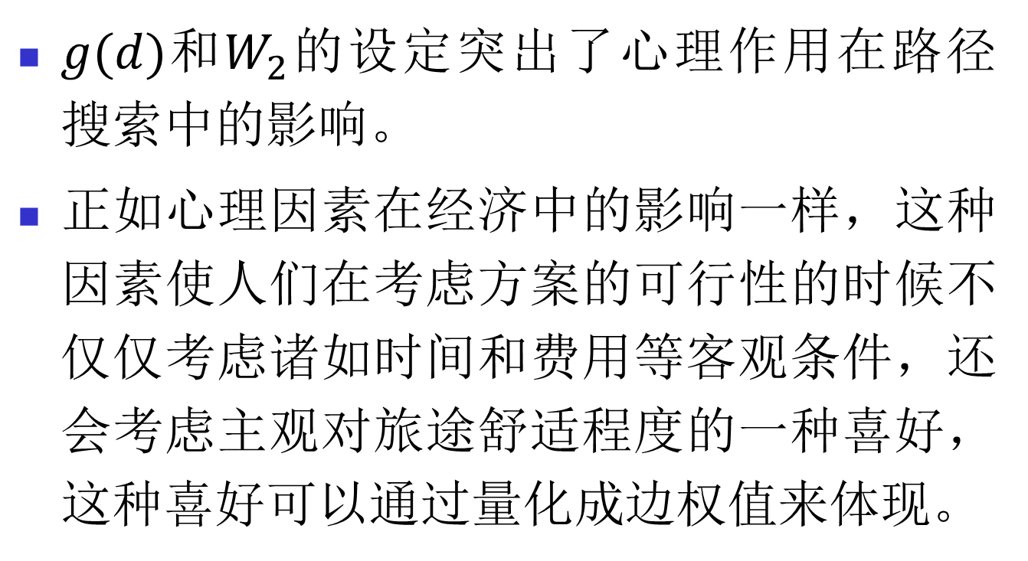
$g(d)$和$W_{2}$的设定突出了心理作用在路径搜索中的影响。
正如心理因素在经济中的影响一样，这种因素使人们在考虑方案的可行性的时候不仅仅考虑诸如时间和费用等客观条件，还会考虑主观对旅途舒适程度的一种喜好，这种喜好可以通过量化成边权值来体现。

Slide 59
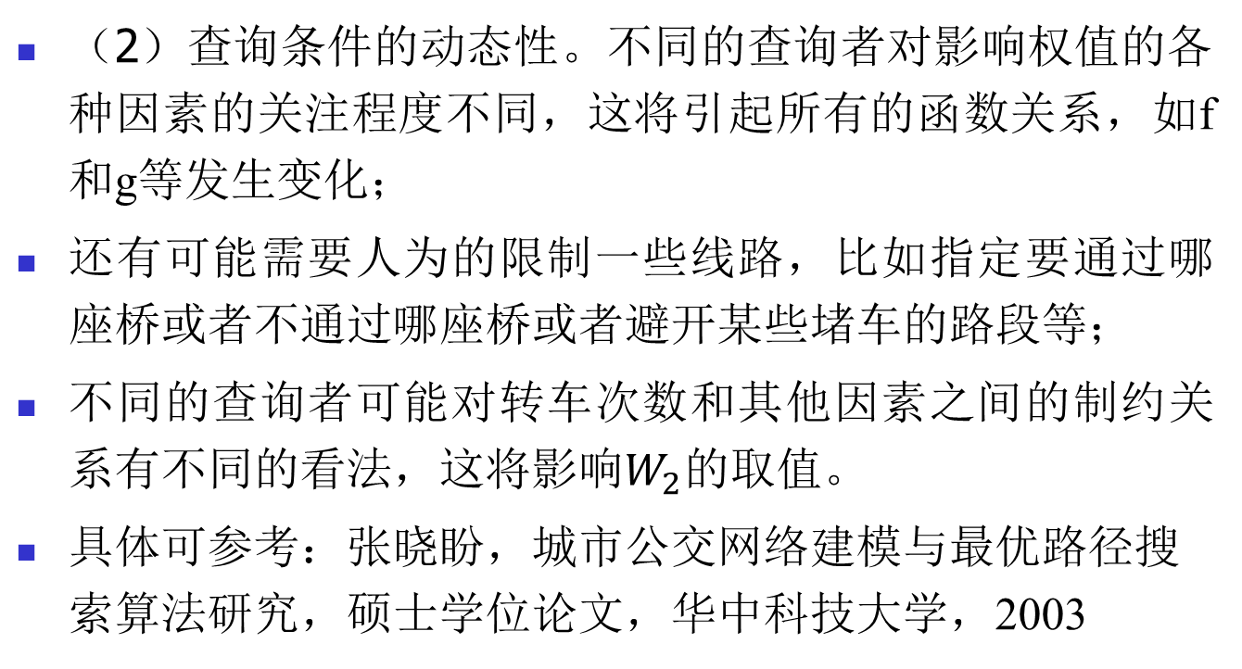
（2）查询条件的动态性。不同的查询者对影响权值的各种因素的关注程度不同，这将引起所有的函数关系，如f和g等发生变化；
还有可能需要人为的限制一些线路，比如指定要通过哪座桥或者不通过哪座桥或者避开某些堵车的路段等；
不同的查询者可能对转车次数和其他因素之间的制约关系有不同的看法，这将影响$W_{2}$的取值。
具体可参考：张晓盼，城市公交网络建模与最优路径搜索算法研究，硕士学位论文，华中科技大学，2003

Slide 60
2.4 层次分析法（AHP） The Analytic Hierarchy Process
在复杂系统中常把复杂问题分解成因素，把因素按照支配关系分组形成有序的递阶层次结构，并权衡其各个方面的影响，然后综合人的判断，以决定诸因素相对重要性的先后优劣次序，这就是层次分析法的基本思路。
层次分析法是美国著名运筹学家、匹兹堡大学教授T·L·Saaty于七十年代提出的一种系统分析方法，是一种实用的多准则决策方法 。

Slide 61
2.4.1 层次分析法的基本原理
一、层次分析法的测度原理。
决策是从一组已知方案中选择理想的方案，理想方案是在一定准则下使效用函数极大化而产生的。
对于复杂系统的决策模型来说，采用相对标度进行比较，统一对有形与无形、可定量与不可定量的因素进行测度。因此层次分析法的核心是决策模型中因素的测度化。

Slide 62
二、层次分析法的递阶层次结构原理
一个复杂的结构问题分解为它的组成部分或因素，即目标、约束准则、子准则、方案等。
每一个因素称为元素。
按照属性的不同把这些元素分组形成互不相交的层次，上一层次的元素对相邻的下一层次的全部或部分元素起支配作用，形成按层次自上而下的逐层支配关系。具有这种性质的层次称为递阶层次。

Slide 63
在建立递阶层次模型时，常常将问题划分为最高层、中间层、和最低层。
最高层通常只有一个元素，它是问题的预定目标，表示解决问题的目的，因此也是目标层。
中间层是为实现总目标而采取的措施和方案，它由若干个层次组成，包括所考虑的准则、子准则，因此也称为准则层。
最低层为实现目标可供选择的各种决策方案，用于解决问题的各种途径和方法，也称为方案层。

Slide 64
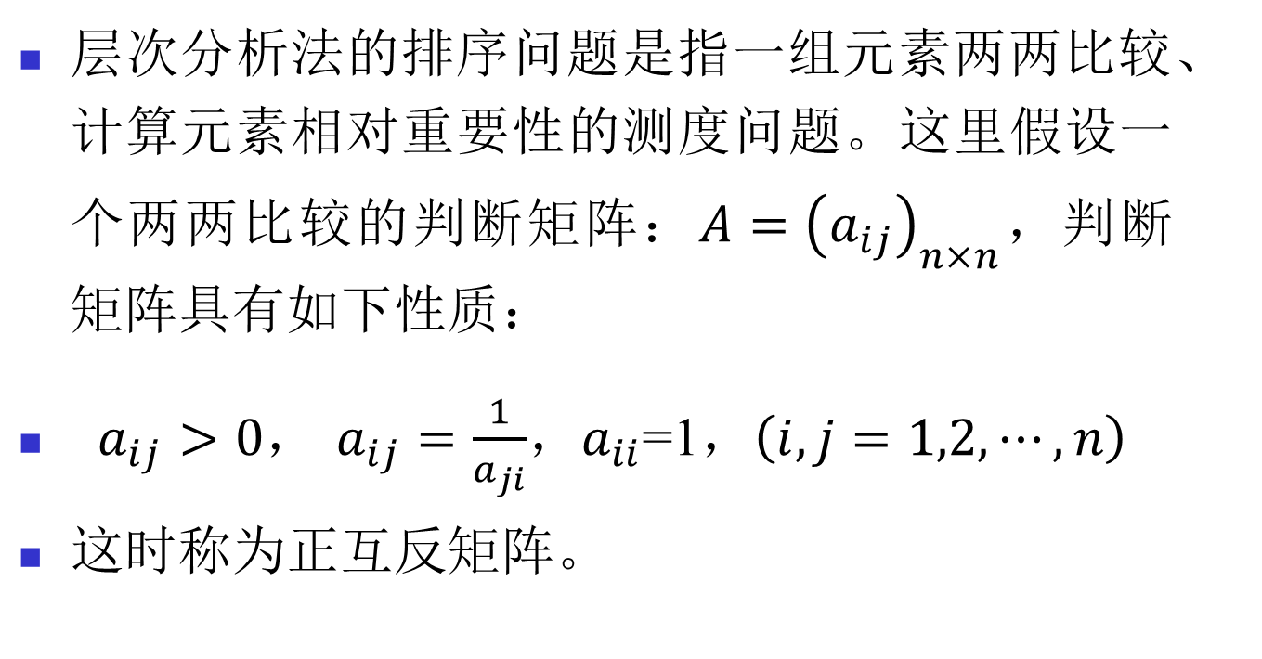
三、层次分析法的排序原理
层次分析法的排序问题是指一组元素两两比较、计算元素相对重要性的测度问题。这里假设一个两两比较的判断矩阵：$A={\left(a_{ij}\right)}_{n×n}$，判断矩阵具有如下性质：
$a_{ij}>0$， $a_{ij}=\frac{1}{a_{ji}}$，$a_{ii}$=1，$\left(i,j=1,2,⋯,n\right)$
这时称为正互反矩阵。

Slide 65
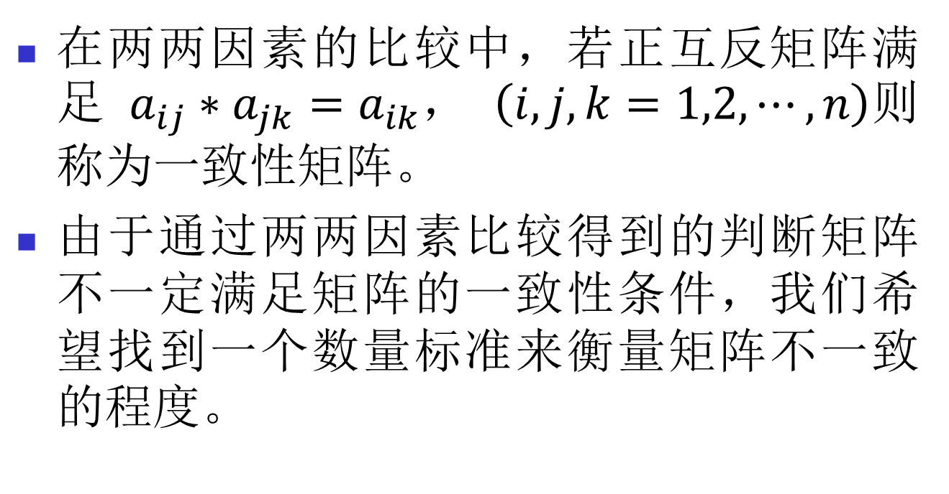
在两两因素的比较中，若正互反矩阵满足 $a_{ij}∗a_{jk}=a_{ik}$， $\left(i,j,k=1,2,⋯,n\right)$则称为一致性矩阵。
由于通过两两因素比较得到的判断矩阵不一定满足矩阵的一致性条件，我们希望找到一个数量标准来衡量矩阵不一致的程度。
，

Slide 66
一致正互反矩阵的一个例子
我们把一个单位重量的物体X分成n份小物体，每份小物体的重量分别为
，每份小物体在X中的比重可按其重量排序，可得小物体的排序向量 ，第i份与第j份的相对重量为 ，则判断矩阵为：

Slide 67
判断矩阵显然是满足一致性条件的正互反矩阵。

Slide 68
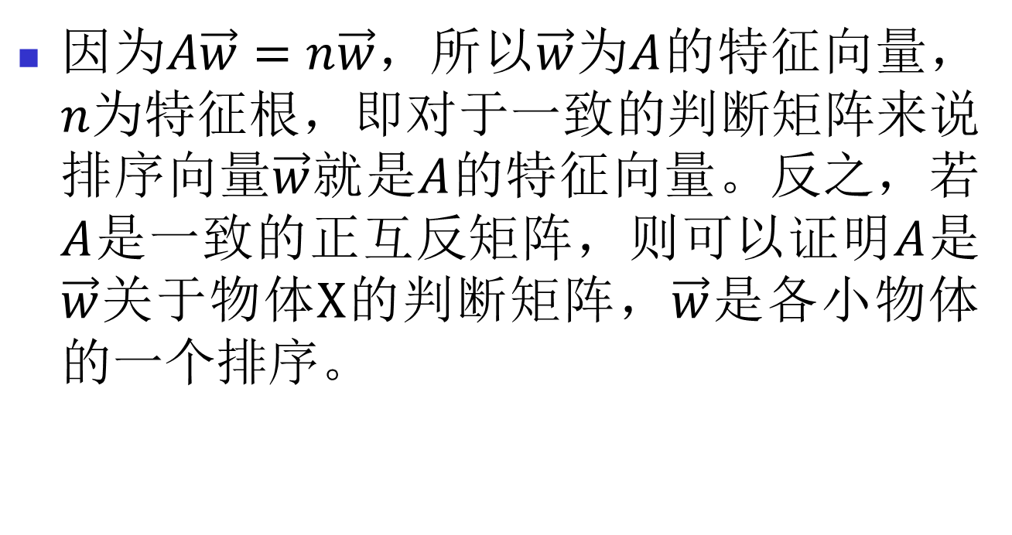
因为$A\vec{w}=n\vec{w}$，所以$\vec{w}$为$A$的特征向量， $n$为特征根，即对于一致的判断矩阵来说排序向量$\vec{w}$就是$A$的特征向量。反之，若 $A$是一致的正互反矩阵，则可以证明$A$是$\vec{w}$关于物体$X$的判断矩阵，$\vec{w}$是各小物体的一个排序。

Slide 69
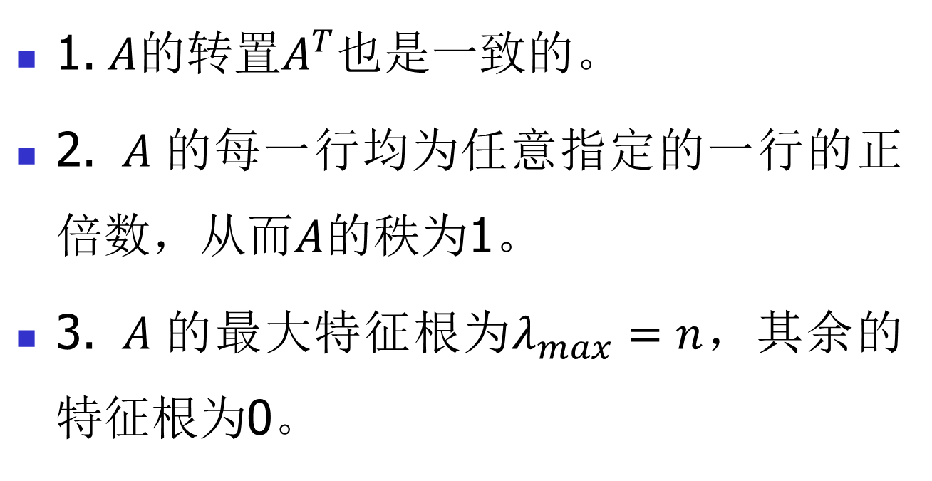
一致的正互反矩阵还具有下述性质：
1. $A$的转置$A^{T}$也是一致的。
2. $A$的每一行均为任意指定的一行的正倍数，从而$A$的秩为1。
3. $A$的最大特征根为$λ_{max}=n$，其余的特征根为0。

Slide 70
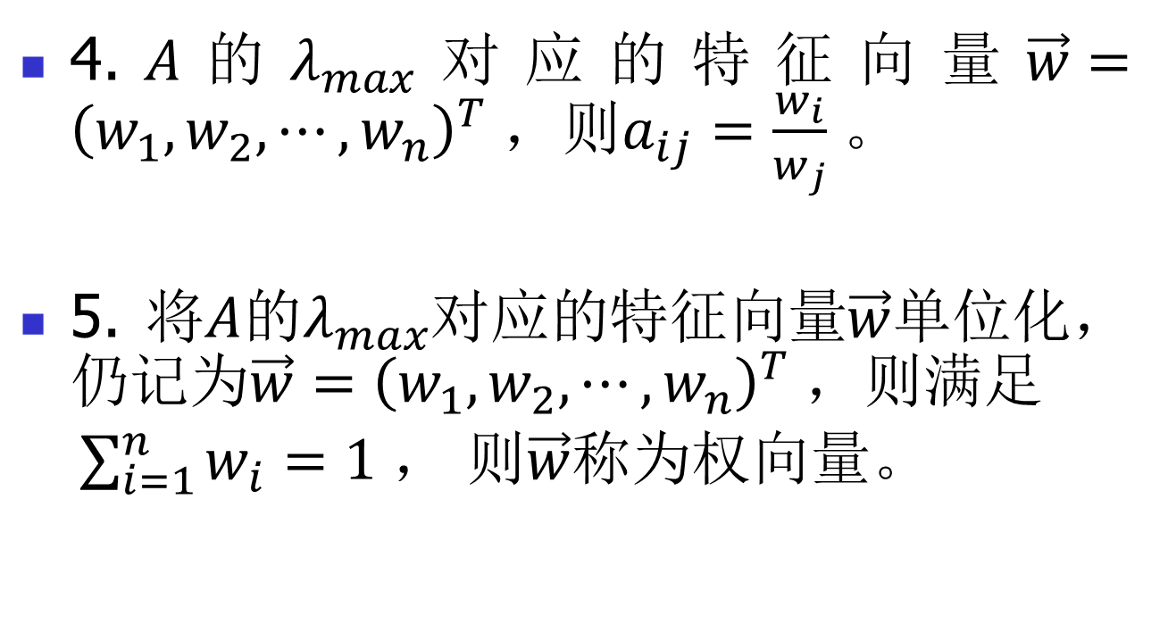
4.$A$的$λ_{max}$对应的特征向量$\vec{w}={\left(w_{1},w_{2},⋯,w_{n}\right)}^{T}$ ，则$a_{ij}=\frac{w_{i}}{w_{j}}$ 。
5. 将$A$的$λ_{max}$对应的特征向量$\vec{w}$单位化，仍记为$\vec{w}={\left(w_{1},w_{2},⋯,w_{n}\right)}^{T}$ ，则满足
$\sum_{i=1}^{n}{w_{i}=1}$ ， 则$\vec{w}$称为权向量。

Slide 71
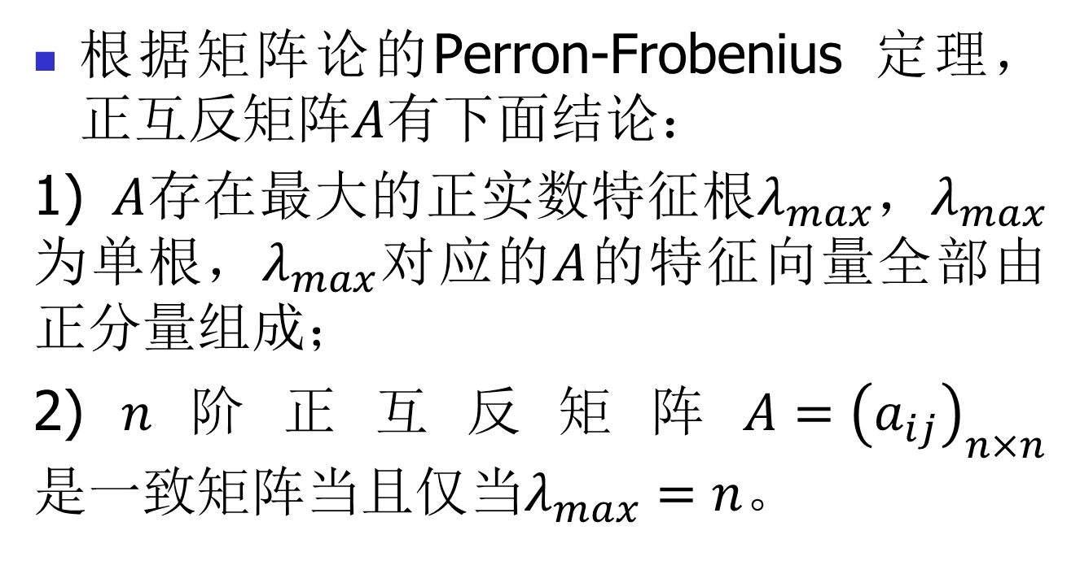
根据矩阵论的Perron-Frobenius 定理，正互反矩阵$A$有下面结论：
1) $A$存在最大的正实数特征根$λ_{max}$，$λ_{max}$为单根，$λ_{max}$对应的$A$的特征向量全部由正分量组成；
2)$n$阶正互反矩阵$A={\left(a_{ij}\right)}_{n×n}$ 是一致矩阵当且仅当$λ_{max}=n$。

Slide 72
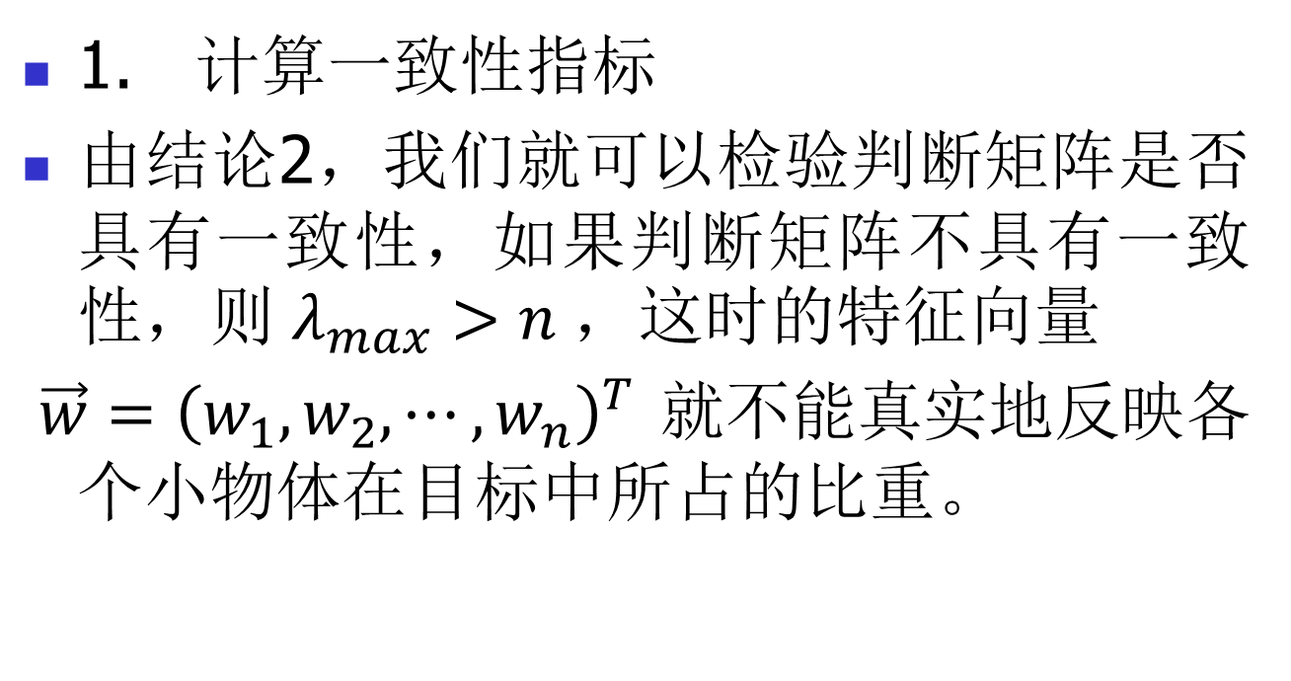
四、层次分析法的一致性指标
1. 计算一致性指标
由结论2，我们就可以检验判断矩阵是否具有一致性，如果判断矩阵不具有一致性，则 $λ_{max}>n$，这时的特征向量
$\vec{w}={\left(w_{1},w_{2},⋯,w_{n}\right)}^{T}$ 就不能真实地反映各个小物体在目标中所占的比重。

Slide 73
衡量不一致程度的数量指标叫做一致性指标，Saaty将它定义为：
(2.4.4)
由于 ，实际上CI相当于n-1
个特征根 (最大特征根
除外)的平均值，当然对于一致性正互反矩阵来说，CI一致性指标为零。

Slide 74
2. 计算平均随机一致性指标
显然，仅仅依靠CI值来判断矩阵A是否满足一致性的标准是不够的，因为随着n值的增大，误差增大，为此，Saaty又提出了平均随机一致性指标RI。
平均随机一致性指标RI是无穷多次重复进行随机判断矩阵特征根计算之后取算术平均值得到的，即对于固定的n，随机构造正互反矩阵 ， 不是一致的，取充分大的子样（100～500个样本）得到 的最大特征根的平均值 ，

Slide 75
定义：
对于1～10阶的判断矩阵，Saaty给出
值，见表2.3
表2.3 1～10阶的判断矩阵 的值
n | 1 | 2 | 3 | 4 | 5 | 6 | 7 | 8 | 9 | 10
RI | 0 | 0 | 0.58 | 0.90 | 1.12 | 1.24 | 1.32 | 1.41 | 1.45 | 1.49

Slide 76
3 计算一致性比率
定义：
称 为一致性比率，当 ，一般认为判断矩阵的一致性是可以接收的，否则就需要调整判断矩阵，使之满足一致性。

Slide 77
二、 层次分析法的计算方法
方根法—应用小型计算器计算判断矩阵最大特征根及其对应的特征向量。
其计算步骤为：
1) 计算判断矩阵每一行元素的乘积 。
， (2.4.16)
2) 计算 的n次方根 ，

Slide 78
3) 对向量 归一化，即
则 为所求的特征向量。

Slide 79
4) 计算判断矩阵的最大特征根
上式中， 表示 的第
个元素。

Slide 80
层次分析法的实例
1995年全国大学生数学模型竞赛的“天车与冶炼炉的作业调度”问题是一道从实际工业课题提炼、简化出来的数学问题，而且这种多车多炉的优化调度问题是每一个钢铁厂都普遍存在的生产问题。

Slide 81
下面利用层次分析法对使用1～5台天车选择最优方案。已知地面沿一直线依次安置着7个工作点辅料供应处p；a组3座转炉(冶炼成品钢)a1, a2, a3；b组2座冶炼炉(冶炼半成品钢，简称半钢)b1, b2；原料供应处q，这些设备的上方贯通着一条运送物料的天车轨道，上面布置着若干天车，天车与冶炼炉作业调度的要求为：

Slide 82
1)成品钢产量高；
2)各台天车的作业率(天车作业时间所占比例)尽量均衡(考虑到设备及人员安全等因素，一般天车作业率不超过70%)；
3)绝不允许出现天车相撞等事故；

Slide 83
4)调度规则尽量简明，以利于现场人员使用。在不超过5台天车的条件下进行方案择优。为使问题简化，从天车作业率不超过70%的要求，根据所作假设，可以判断出至少有3台天车才能完成基本工序。因此只需对采用3台天车方案、4台天车方案和5台天车方案这3种方案进行选优。

Slide 84
建模：根据各类因素之间的隶属关系把它们分为3个层次，并建立递阶层次结构模型。
目标层A：合理选择天车台数。
准则层C：总产量C1，天车利用率C2，调度简便性C3，天车作业均衡性C4，天车作业安全性C5。
方案层P： 3台天车P1，4台天车P2，5台天车P3。根据各因素的重要性关系构造判断矩阵，并利用AHP方法进行计算，所得判断矩阵及相应计算结果如下：

Slide 85
1. 目标层与准则层之间的判断矩阵，见表2.4

Slide 86
表2.4 目标层与准则层之间的判断矩阵
A | C1 | C2 | C3 | C4 | C5 | W
C1 | 1 | 1 | 4 | 4 | 3 | 0.347
C2 | 1 | 1 | 3 | 3 | 4 | 0.332
C3 | ¼ | 1/3 | 1 | 3 | ½ | 0.117
C4 | ¼ | 1/3 | 1/3 | 1 | 1 | 0.082
C5 | 1/3 | ¼ | 2 | 1 | 1 | 0.120

Slide 87
2 准则层与方案层之间的判断矩阵
关于C1的判断矩阵
C1 | P1 | P2 | P3 | W
P1 | 1 | 2 | 5 | 0.581
P2 | ½ | 1 | 3 | 0.309
P3 | 1/5 | 1/3 | 1 | 0.109

Slide 88
关于C2的判断矩阵
C2 | P1 | P2 | P3 | W
P1 | 1 | 1/3 | 1/7 | 0.087
P2 | 3 | 1 | 1/3 | 0.242
P3 | 7 | 3 | 1 | 0.669

Slide 89
关于C3的判断矩阵
C3 | P1 | P2 | P3 | W
P1 | 1 | 3 | 5 | 0.658
P2 | 1/3 | 1 | 1 | 0.185
P3 | 1/5 | 1 | 1 | 0.156

Slide 90
关于C4的判断矩阵
C4 | P1 | P2 | P3 | W
P1 | 1 | 2 | 4 | 0.571
P2 | ½ | 1 | 2 | 0.285
P3 | ¼ | ½ | 1 | 0.142

Slide 91
关于C5的判断矩阵
C5 | P1 | P2 | P3 | W
P1 | 1 | 3 | 7 | 0.669
P2 | 1/3 | 1 | 3 | 0.242
P3 | 1/7 | 1/3 | 1 | 0.087

Slide 92
层次总排序及一致性检验
层次 | C1 | C2 | C3 | C4 | C5 | 层次总排序权重
 | 0.347 | 0.332 | 0.117 | 0.082 | 0.120
P1 | 0.581 | 0.087 | 0.658 | 0.571 | 0.669 | 0.436
P2 | 0.309 | 0.242 | 0.185 | 0.285 | 0.242 | 0.262
P3 | 0.109 | 0.669 | 0.156 | 0.142 | 0.087 | 0.301

Slide 93
层次总排序一致性指标：
层次总排序随机一致性指标：
层次总排序随机一致性比率：

Slide 94
因此层次总排序的计算结果具有满意的一致性。层次P总排序向量，
权重最大的一项即为最优项，最后结果(由优到次)：
3台天车→5台天车→4台天车
故应选择3台天车的作业调度方案。

Slide 95
AHP把研究对象作为一个系统，按照分解、比较判断和综合的思维方式进行决策，是系统分析的重要工具。
AHP把定性和定量方法相结合，能处理许多用传统的最优化技术无法着手的实际问题，应用范围广。
这种方法将决策者与决策分析者相互沟通，决策者甚至也可以直接运用它，因此增加了决策的有效性。

Slide 96
AHP的基本原理、步骤及计算非常简便，结果简单明确，易于被决策者了解和掌握。
AHP从建立层次结构模型到构造两两比较判断矩阵，人的主观因素的作用较大，采取专家群体判断的办法是克服这一局限性的有效途径。

Slide 97
2.5.1 时间序列预测模型
时间序列是指同一种现象在不同时间上的相继观察值排列而成的一组数字序列。
时间序列预测方法的基本思想是：预测一个现象的未来变化时，用该现象的过去行为来预测未来。即通过时间序列的历史数据揭示现象随时间变化的规律，将这种规律延伸到未来，从而对该现象的未来作出预测。

Slide 98
时间序列的变化大体可分解为以下四种：
(1)趋势变化：指现象随时间变化朝着一定方向呈
现出持续稳定地上升、下降或平稳的趋势。
(2)周期变化（季节变化）：指现象受季节性影
响，按一固定周期呈现出的周期波动变化。
(3)循环变动：指现象按不固定的周期呈现出的波
动变化。
(4)随机变动：指现象受偶然因素的影响而呈现出
的不规则波动。

Slide 99
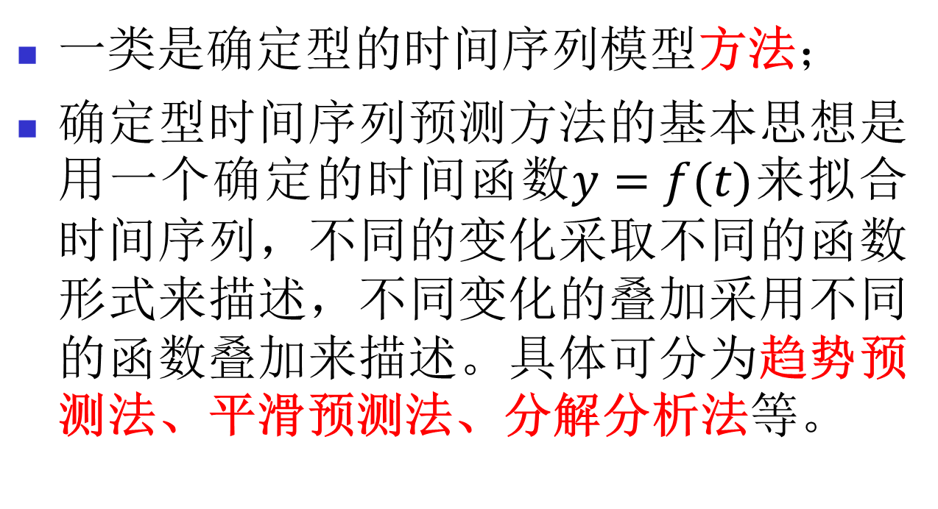
时间序列预测方法分为两大类：
一类是确定型的时间序列模型方法；
确定型时间序列预测方法的基本思想是用一个确定的时间函数$y=f(t)$来拟合时间序列，不同的变化采取不同的函数形式来描述，不同变化的叠加采用不同的函数叠加来描述。具体可分为趋势预测法、平滑预测法、分解分析法等。

Slide 100
随机型时间序列分析法
另一类是随机型的时间序列分析方法。
随机型时间序列分析法的基本思想是通过分析不同时刻变量的相关关系，揭示其相关结构，利用这种相关结构来对时间序列进行预测。

Slide 101
实际应用分析
1. 预测方法和模型的选择
表2.11是扬州市1980～1999年农业总产值的有关数据资料，资料摘自《扬州统计年鉴2000》，表中产值按1990年不变价格计算。根据表2.11时间序列的资料，画出时间序列折线图2.12。通过观察时间序列图，可以看出此时间序列具有明显的趋势变动。在1980～1999年20年间，扬州市农业总产值总体呈明显的上升趋势。

Slide 102
表2.11 1980－1999年扬州市农业总产值
年份 | 农业总产值 | 年份 | 农业总产值 | 年份 | 农业总产值
1980 | 220553 | 1987 | 345560 | 1994 | 483960
1981 | 236285 | 1988 | 357909 | 1995 | 549807
1982 | 267120 | 1989 | 357788 | 1996 | 600986
1983 | 278787 | 1990 | 357671 | 1997 | 620281
1984 | 312089 | 1991 | 305855 | 1998 | 667542
1985 | 331172 | 1992 | 362848 | 1999 | 711741
1986 | 338848 | 1993 | 414892

Slide 103
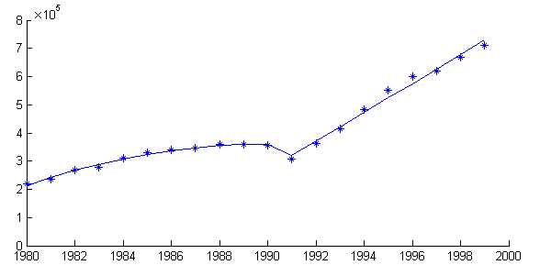

Slide 104
农业总产值的变化分为两个时间段：1980～1990年时间序列呈曲线变化趋势，1991～1999年时间序列呈线性变化趋势。根据直观的判断，对时间序列采取分段处理的方法，即对1980～1990年的时间序列拟合二次曲线趋势模型，对1991～1999年的时间序列拟合线性趋势模型。

Slide 105
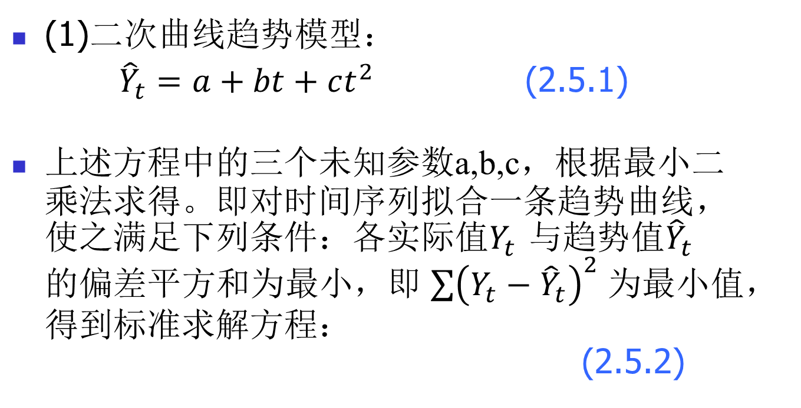
2 建立模型
(1)二次曲线趋势模型：
${\hat{Y}}_{t}=a+bt+ct^{2}$ (2.5.1)
上述方程中的三个未知参数a,b,c，根据最小二乘法求得。即对时间序列拟合一条趋势曲线，使之满足下列条件：各实际值$Y_{t}$ 与趋势值${\hat{Y}}_{t}$ 的偏差平方和为最小，即$\sum{{\left(Y_{t}−{\hat{Y}}_{t}\right)}^{2}}$为最小值，得到标准求解方程： (2.5.2)

Slide 106
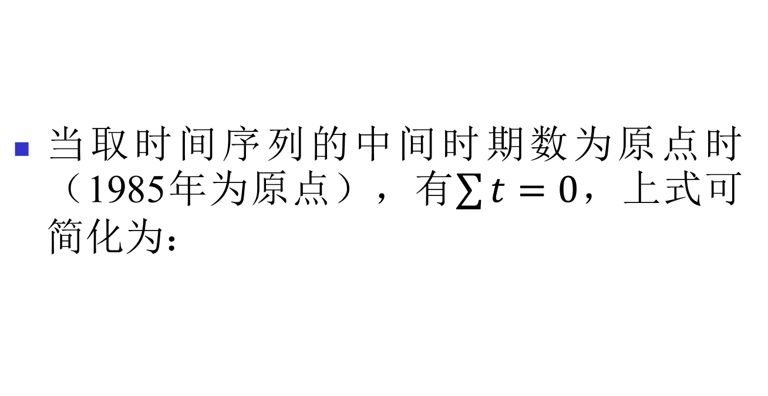
当取时间序列的中间时期数为原点时（1985年为原点），有$\sum{t=0}$，上式可简化为：

Slide 107
经过计算，得到对扬州市1980～1990年农业总产值时间序列拟合的二次曲线模型为：

Slide 108
(2)线性趋势模型：
(2.5.9)
上述方程中的两个未知参数、也是根据最小二乘法的原理求得。
(2.5.10)
(2.5.11)

Slide 109
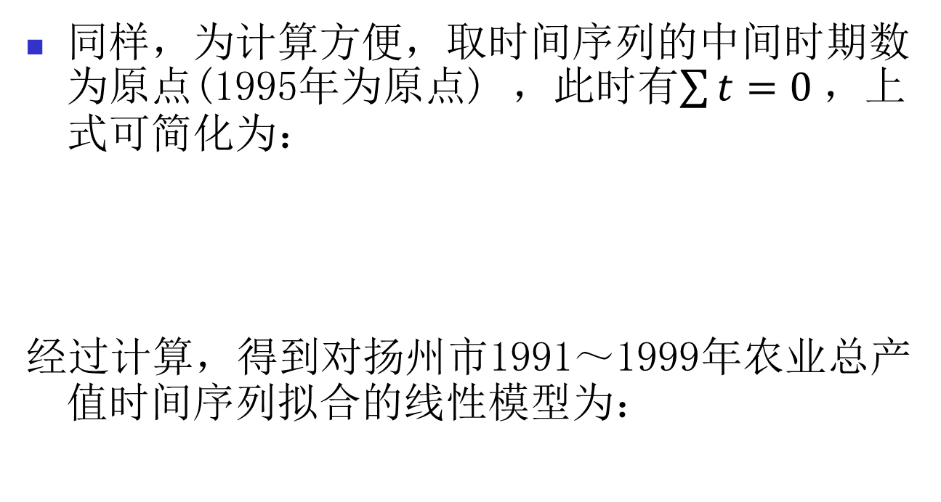
同样，为计算方便，取时间序列的中间时期数为原点(1995年为原点) ，此时有$\sum{t=0}$，上式可简化为：
经过计算，得到对扬州市1991～1999年农业总产值时间序列拟合的线性模型为：

Slide 110
3 对模型的有效性进行检验
对时间序列拟合了趋势模型，如果用线性趋势模型 预测扬州市2000年的农业总产值，这一预测是否有效，还需要进行有效性检验。这里用的是时间序列自相关的分析，即通过计算误差项的自相关系数来判断误差是否属于随机误差。
线性预测模型所对应的误差项时间序列共9项数据，即n=9。自相关系数公式：

Slide 112
表2.12 误差项时间序列及各期滞后序列
年份
1991 | 13995
1992 | 8093 | 13995
1993 | 7139 | 8093 | 13995
1994 | 10838 | 7139 | 8093 | 13995
1995 | 25595 | 10838 | 7139 | 8093
1996 | 25683 | 25595 | 10838 | 7139
1997 | 6112 | 25683 | 25595 | 10838
1998 | 9944 | 6112 | 25683 | 25595
1999 | 16833 | 9944 | 6112 | 25683

Slide 113
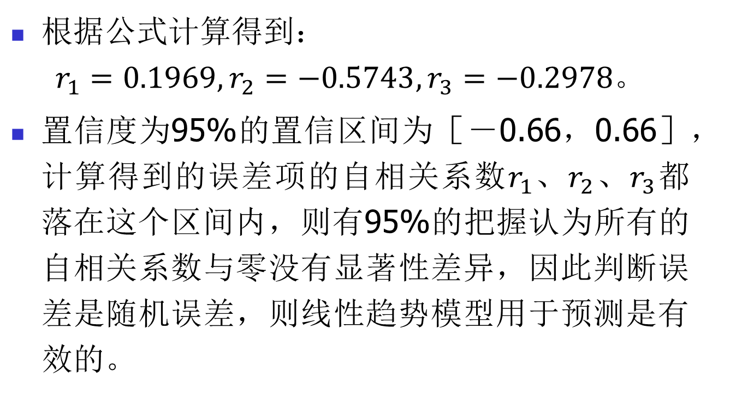
根据公式计算得到：
$$r_{1}=0.1969, r_{2}=−0.5743, r_{3}=−0.2978。$$
置信度为95%的置信区间为［－0.66，0.66］，计算得到的误差项的自相关系数$r_{1}$、$r_{2}$、$r_{3}$都落在这个区间内，则有95%的把握认为所有的自相关系数与零没有显著性差异，因此判断误差是随机误差，则线性趋势模型用于预测是有效的。

Slide 114
根据模型，得到扬州市2000年农业总产值的预测值为779 665万元，实际值为761 776万元，预测误差为2.35%。

Slide 115
不同的预测对象具有不同的特点，而不同的预测方法也有各自的优点和缺点。
预测的关键就是为预测对象寻找合适的预测方法，使得预测结果具有更高的可靠性和精确度。一般认为预测精度是指预测模型拟合好坏的程度，即由预测模型所产生的模拟值与历史实际值拟合程度的优劣。
从计算结果分析，对农业总产值时间序列进行分段处理，拟合模型，拟合效果较好，精度较高，说明简单模型也能达到较高的精度。

Slide 116
在一些情况下，有些复杂的预测模型，如B-J方法的ARMA模型其预测精度高于简单模型。但B-J方法在模型识别时要50个以上的历史统计数据，对按年记录的经济资料很难搜集。在实际预测时，有时采用组合预测模型，可以达到更高的预测精度。
时间序列预测法是一种重要的预测方法，其预测模型都比较简单，它对资料的要求比较单一，只需变量本身的历史数据，因此，在实际情况中有着广泛的适用性。

Slide 117
2.5.2 聚类分析在群决策问题中的应用
聚类分析是研究“物以类聚”的一种方法，它常常用于分类学，统计分析，以及群决策问题等等，由于其应用的广泛，它和回归分析、判别分析一起称为多元分析的三大方法。

Slide 118
聚类分析概念
考虑一个群决策问题，设有m个专家对n个评价目标进行评分，以专家们对每个目标的打分的评分表为依据得出接受哪一个或几个目标的决策结论。
该问题最理想的情况是，所有专家对每个评价目标的评分都是一致的，那么决策结论显然很容易得出。
一般来说，在群决策过程中，每个专家的知识背景不同、所处环境不同、个人偏好不同，造成评分得到的原始数据中存在许多随机成份，这些随机成份就呈现出专家们之间的歧异。

Slide 119
传统解决专家偏见方法
传统的解决这种问题的方法有很多，比如对某一目标，去掉其最高得分、去掉最低得分，然后取其他评分的平均作为这个目标的得分。
这种方法下，对于一个观点比较“不合群”的专家，他的评分往往都被抛弃。但是不合群不一定代表不合理，每个专家都带着自己的独到见解打分，这是不可避免的。
但是我们也不能不承认专家们的打分并不是完全随机、毫无原则的打分，专家们同样不可避免的拥有部分相同的知识背景，毫无相同背景和知识领域的两个专家是不存在。

Slide 120
如果能够通过对专家进行聚类分析，挖掘出专家们评分时的共同特征、专家对评价目标的偏好关系，那么可以有效地提高群决策结论的可信性。

Slide 121
另一方面，既然专家之间的歧异是不可避免的，那么我们可以根据歧异对专家进行分类，但是造成歧异的因素有很多，而且这些因素融合在一起影响评分，我们究竟该怎么分类呢？
为了解决以上问题，我们尝试用奇异值分解和聚类分析的方法来分析群决策中隐含的信息。

Slide 122

奇异值分解定理
定理1： 对任意一个$m×n$的实矩阵A，则必存在正交阵$U=[u_{1},u_{2},⋯,u_{m}]∈R^{m×m}$
和$V=[v_{1},v_{2},⋯,v_{n}]∈R^{n×n}$ 使得
Notes:
奇异值分解里的w（对角阵），不是方阵，是m*n的矩阵，但是对角线上的非零元素有min(m,n)个，其他缺省元素用0补齐。W可以称为广义对角阵。

Slide 123
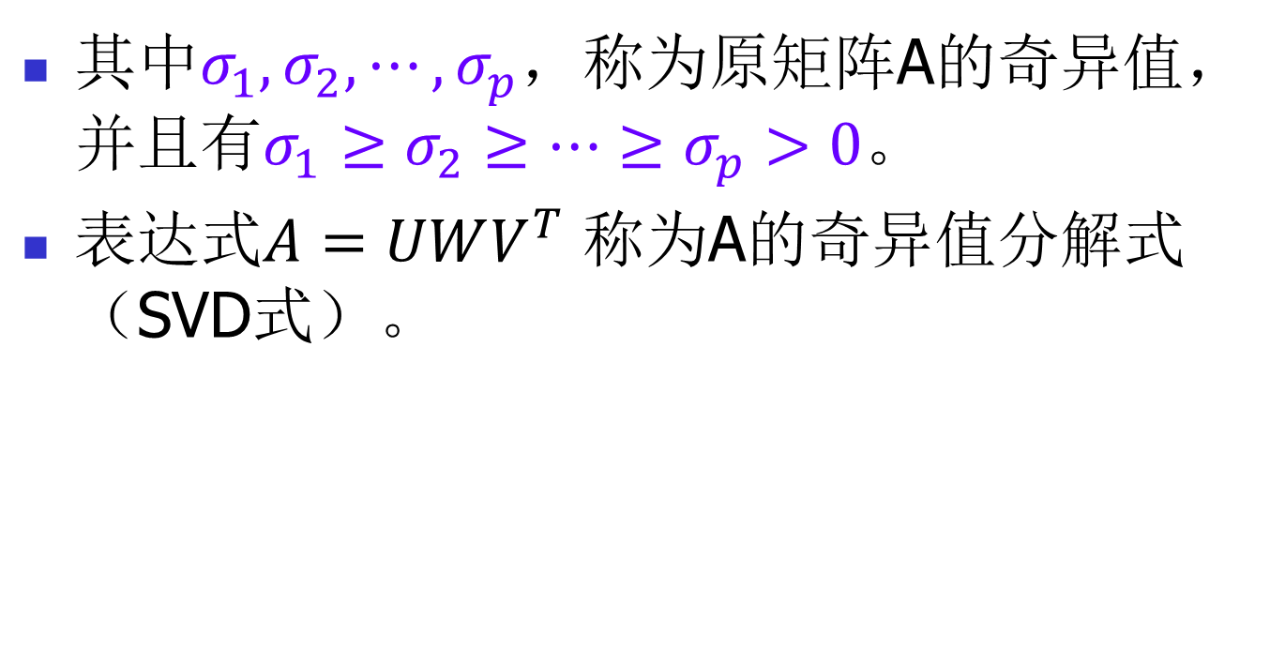
其中$σ_{1},σ_{2},⋯,σ_{p}$，称为原矩阵A的奇异值，并且有$σ_{1}≥σ_{2}≥⋯≥σ_{p}>0$。
表达式$A=UWV^{T}$ 称为A的奇异值分解式（SVD式）。

Slide 124
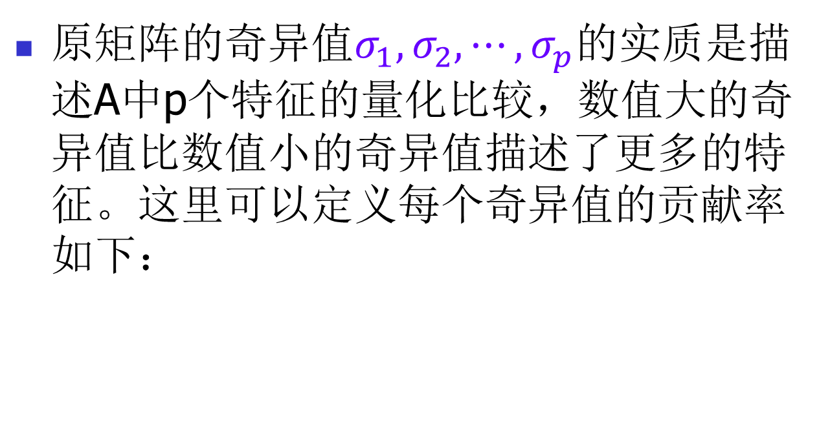
原矩阵的奇异值$σ_{1},σ_{2},⋯,σ_{p}$的实质是描述A中p个特征的量化比较，数值大的奇异值比数值小的奇异值描述了更多的特征。这里可以定义每个奇异值的贡献率如下：

Slide 125
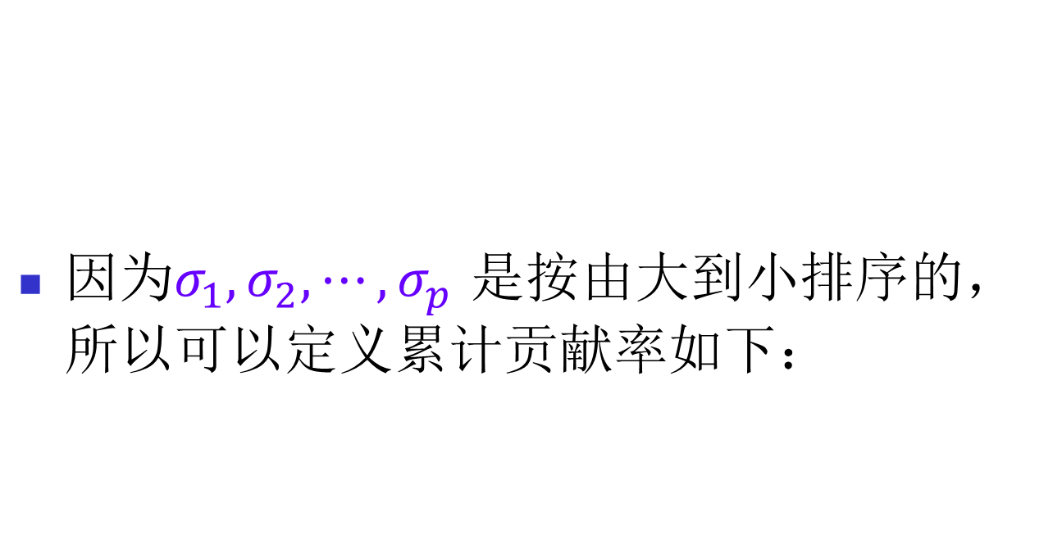
因为$σ_{1},σ_{2},⋯,σ_{p}$ 是按由大到小排序的，所以可以定义累计贡献率如下：

Slide 126
在群决策问题中，每个专家的知识背景不同、所处环境不同、个人偏好不同，造成评分得到的原始数据中存在许多随机因素。
从表面上来看，原始数据杂乱无章，而实际上从总体来看专家们评分存在一定的共性，这是无法从原始数据中直接看出来的。

Slide 127
本节介绍的方法就是如何提取专家们评分中的共性，而剔除评分过程中作用微小的随机成分（视为“噪声”）。
SVD的一个最大特点是 W中相对微小的量（描述原矩阵A中微小特征的量）可以扔掉，以0替代，使原矩阵A塌陷，秩大大减少，但逆运算仍可得到A矩阵的很好近似值。

Slide 128

做法就是保留W中对角线上最大的s个奇异值，其他（p-s）个奇异值置为0，得到新对角阵$\hat{W}$，保持左正交阵U和右正交阵V不变，于是可以有：

Slide 129
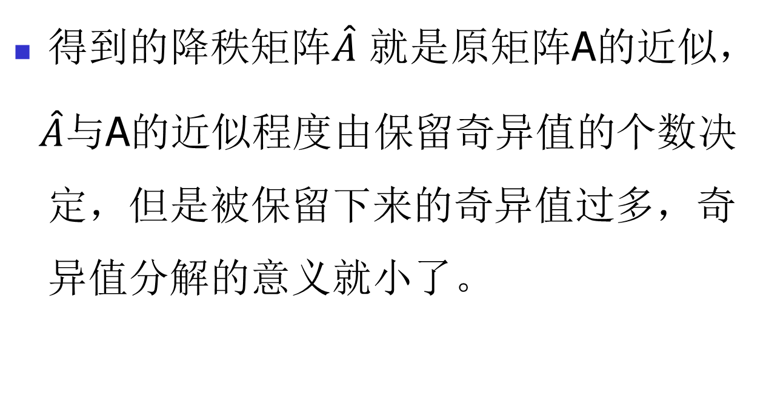
得到的降秩矩阵$\hat{A}$ 就是原矩阵A的近似，
$\hat{A}$与A的近似程度由保留奇异值的个数决定，但是被保留下来的奇异值过多，奇异值分解的意义就小了。

Slide 130
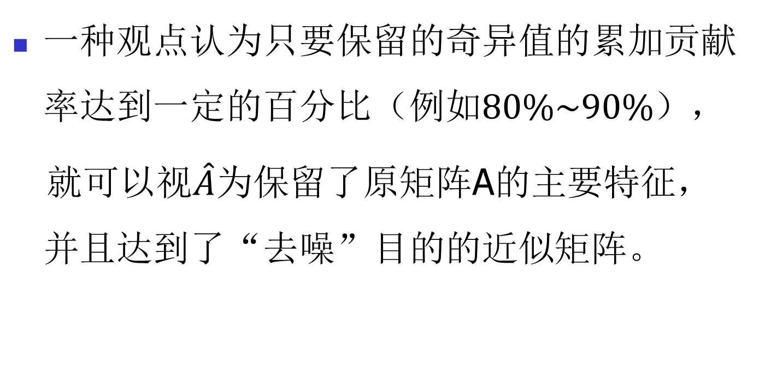
一种观点认为只要保留的奇异值的累加贡献率达到一定的百分比（例如$80\%\sim 90\%$），
就可以视$\hat{A}$为保留了原矩阵A的主要特征，并且达到了“去噪”目的的近似矩阵。

Slide 131
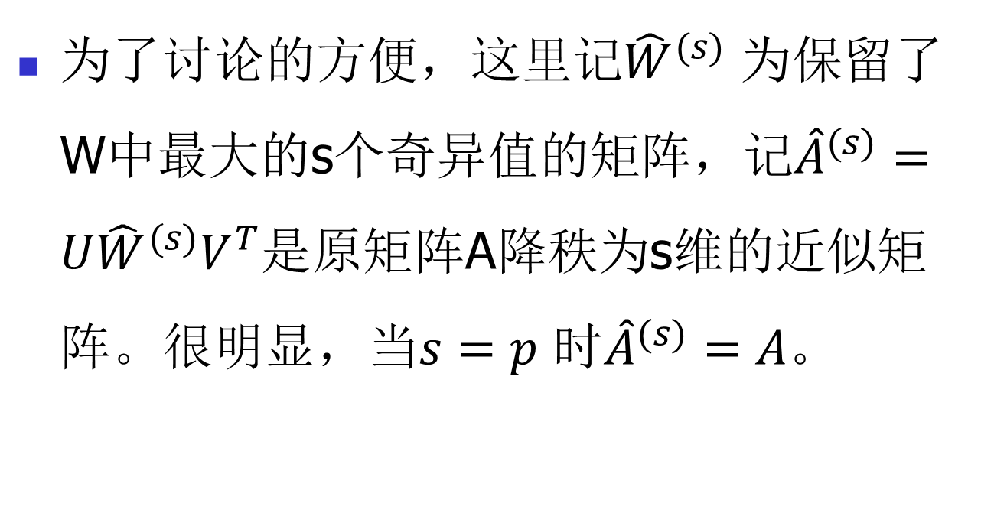
为了讨论的方便，这里记${\hat{W}}^{(s)}$ 为保留了W中最大的s个奇异值的矩阵，记${\hat{A}}^{(s)}=U{\hat{W}}^{(s)}V^{T}$是原矩阵A降秩为s维的近似矩阵。很明显，当$s=p$ 时${\hat{A}}^{(s)}=A$。

Slide 132
聚类分析
聚类分析方法包括系统聚类法、分解法、加入法、动态聚类法等，最常用的方法是系统聚类法（Hierarchical clustering method，也称层次式聚类分析法），所以这里我们主要讨论系统聚类法。

Slide 133
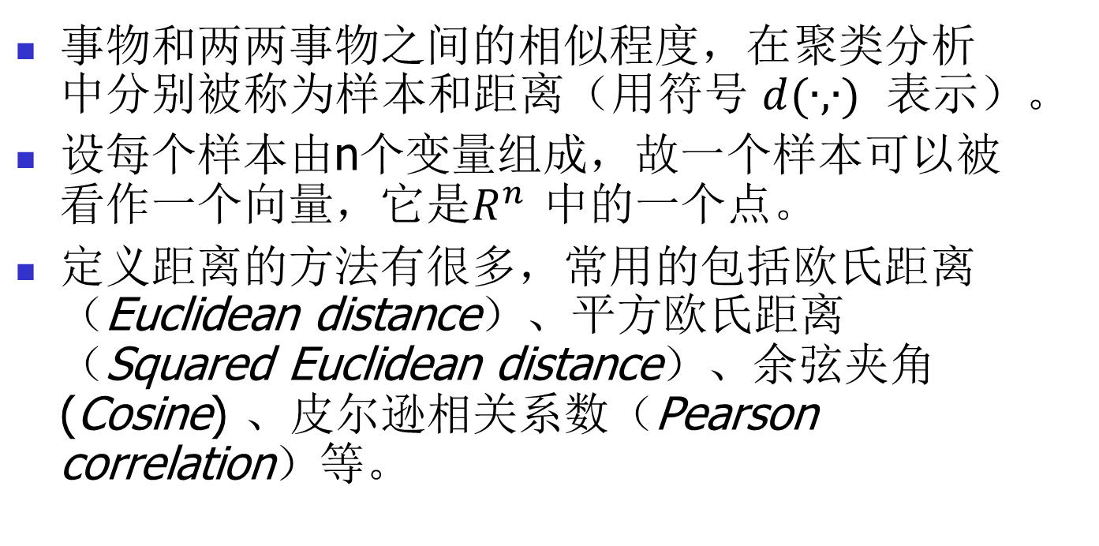
事物和两两事物之间的相似程度，在聚类分析中分别被称为样本和距离（用符号$d(∙,∙)$ 表示）。
设每个样本由n个变量组成，故一个样本可以被看作一个向量，它是$R^{n}$ 中的一个点。
定义距离的方法有很多，常用的包括欧氏距离（Euclidean distance）、平方欧氏距离（Squared Euclidean distance）、余弦夹角(Cosine) 、皮尔逊相关系数（Pearson correlation）等。

Slide 134
距离定义
设 和 是两个样本。
欧氏距离定义为：

Slide 135
余弦夹角定义的距离

Slide 136
皮尔逊相关系数定义的距离

Slide 137

类间距离
系统聚类法首先把每个样本各视为一个类，然后逐步合并距离最近的两类为一个新类，所以这里还要定义另一种距离—类间距离。设$G_{p}$和$G_{q}$是两个类，用符号$D(p,q)$ 记作$G_{p}$与$G_{q}$的距离，
类间距离的定义方法同样有很多：

Slide 138
常用的有：组间均联法（Between-groups linage）、组内均联法（Within-groups linage）、最短距离法（Nearest neighbor）、最长距离法（Fastest neighbor）、重心法（Centroid method）、中位数法（Median Cluster）等。

Slide 139

组间均联法
设$n_{p}$和$n_{q}$分别是$G_{p}$和$G_{q}$中样本的个数，则组间均联法定义的距离为：

Slide 140
分类结果的含义
聚类分析中采用不同的样本距离和类间距离的定义方式，分类结果的含义也不相同。
例如采用皮尔逊相关系数定义样本距离，描述的是样本X和Y之间线性相关度的强弱，而用欧氏距离定义样本距离，说明的是样本X和Y在欧氏空间中距离的远近。
用皮尔逊相关系数定义的距离和（经过归一化处理后的）欧氏距离也许差别很大。分别用这两种定义产生的聚类分析的结果也许是完全不同的。

Slide 141
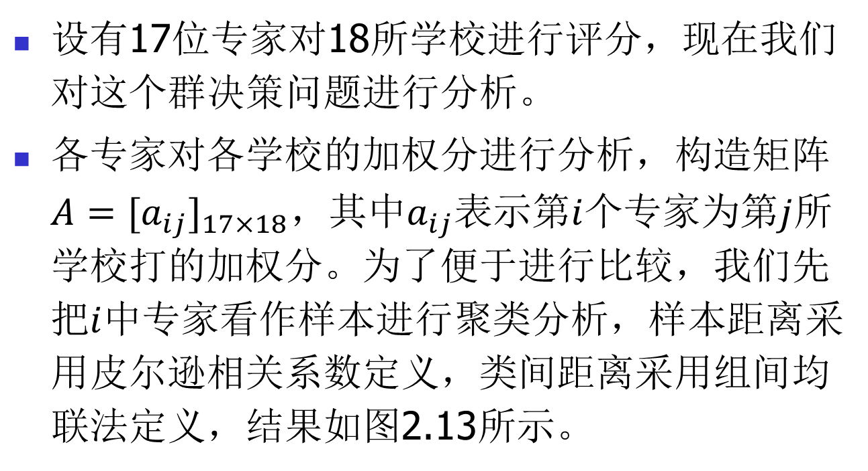
实例分析
设有17位专家对18所学校进行评分，现在我们对这个群决策问题进行分析。
各专家对各学校的加权分进行分析，构造矩阵$A={[a_{ij}]}_{17×18}$，其中$a_{ij}$表示第$i$个专家为第$j$所学校打的加权分。为了便于进行比较，我们先把$i$中专家看作样本进行聚类分析，样本距离采用皮尔逊相关系数定义，类间距离采用组间均联法定义，结果如图2.13所示。

Slide 142
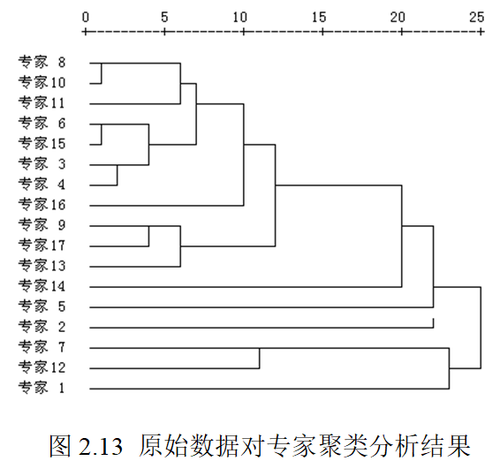

Slide 143
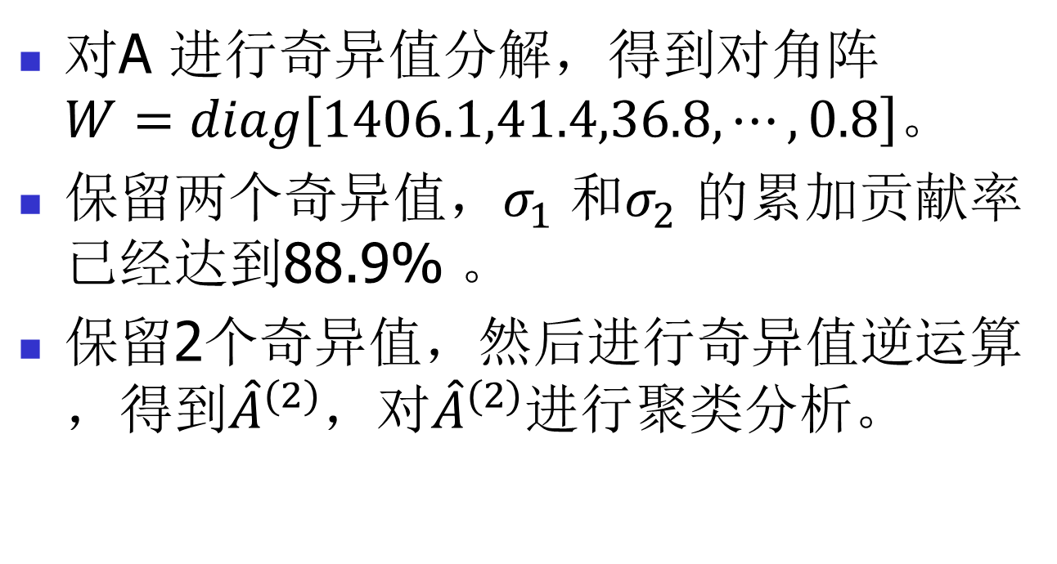
对A 进行奇异值分解，得到对角阵$W=diag\left[1406.1,41.4,36.8,⋯,0.8\right]。$
保留两个奇异值，$σ_{1}$ 和$σ_{2}$ 的累加贡献率已经达到88.9% 。
保留2个奇异值，然后进行奇异值逆运算，得到${\hat{A}}^{(2)}$，对${\hat{A}}^{(2)}$进行聚类分析。

Slide 144
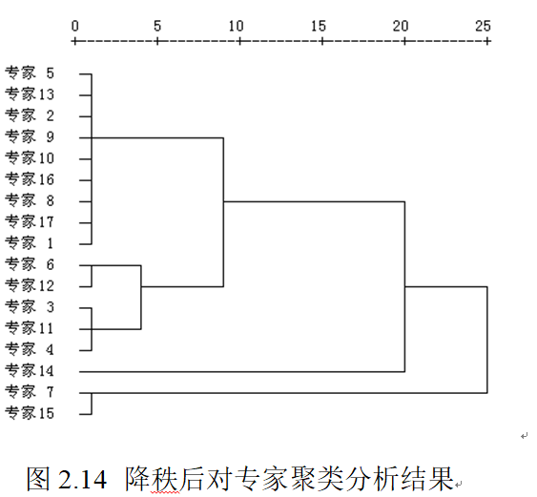
Notes:
有学生问聚类到底距离是多大是一类，这个可以用spss试一下。

Slide 145
将专家分为四类：第一类包括专家5、13、2、9、10、16、8、17、1，第二类包括专家6、12、3、11、4，第三类包括专家7和15，专家14独自占一类。

Slide 146
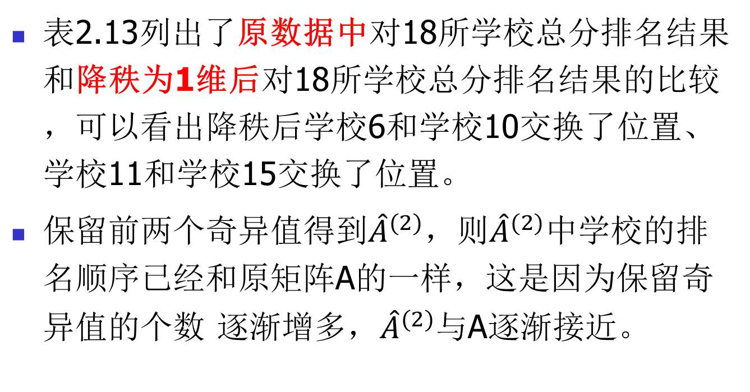
对学校的聚类
表2.13列出了原数据中对18所学校总分排名结果和降秩为1维后对18所学校总分排名结果的比较，可以看出降秩后学校6和学校10交换了位置、学校11和学校15交换了位置。
保留前两个奇异值得到${\hat{A}}^{(2)}$，则${\hat{A}}^{(2)}$中学校的排名顺序已经和原矩阵A的一样，这是因为保留奇异值的个数 逐渐增多$，{\hat{A}}^{(2)}$与A逐渐接近。

Slide 147
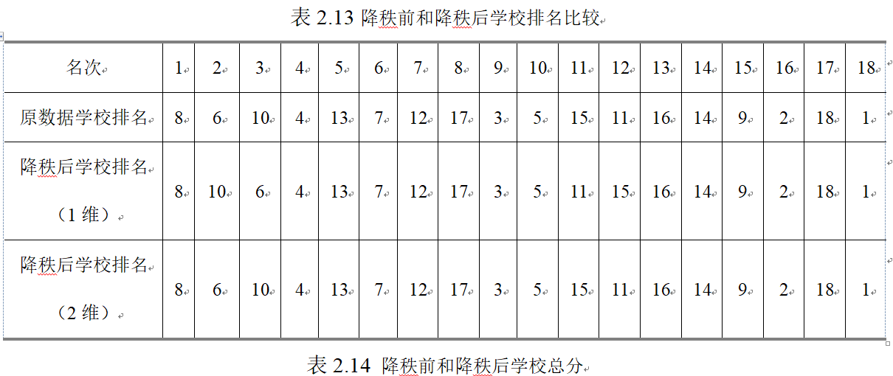

Slide 148
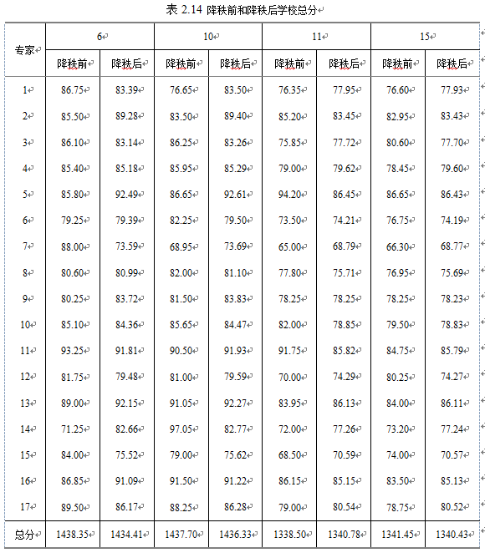

Slide 149
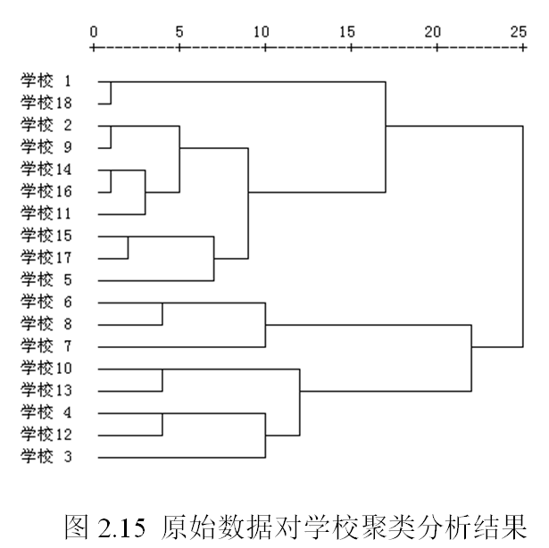

Slide 150
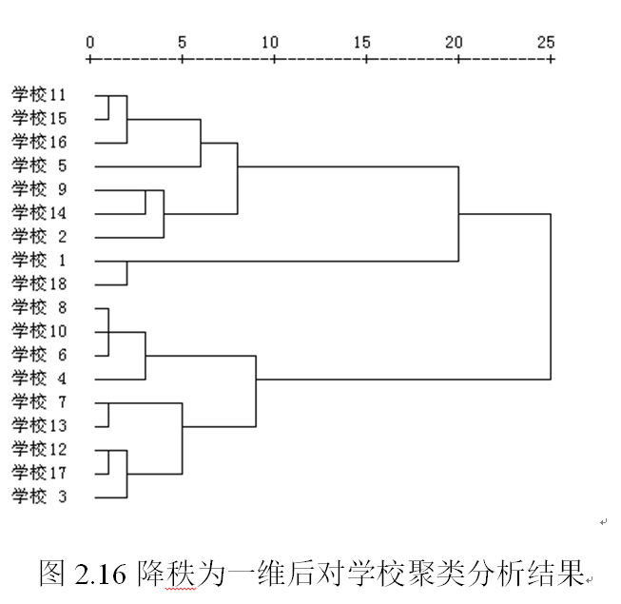

Slide 151
最后的提醒
聚类分析采用不同的样本距离和类间距离的定义，聚类分析的结果的含义也是不一样的。
专家分类时，采用的是皮尔逊相关系定义样本距离；
学校分类时，采用的是欧氏距离定义样本距离。

Slide 152
课堂作业
一、请列写出系统建模的步骤；
二、试列出建模过程中常用的逻辑思维方法；
三、请指出层次分析法的基本思想；
四、时间序列的变化大体分为哪几种？

